Slide 1
Livet förr
Lektion 5

Slide 2
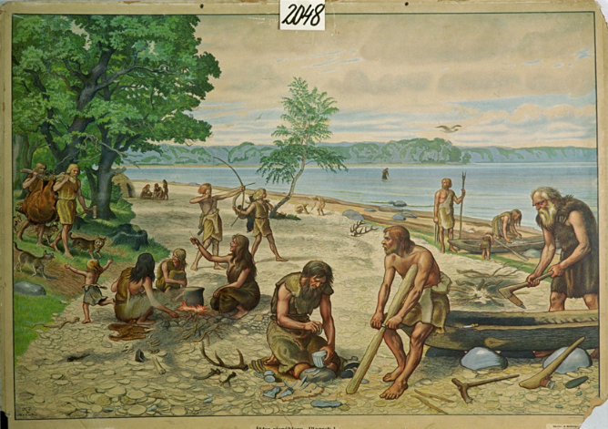
Källa: www.stockholmskallan.se
Notes:
Så här kan det ha sett ut i våra trakter på stenåldern.
Hur deras kläder, bostäder och redskap såg ut vet vi inte – inga sådana fynd har gjorts. Men av fynd från samma tid på andra platser kan vi gissa oss till hur de kan ha levat. Vi vet att de bodde vid en havsvik. Man har funnit rester från stenåldersbosättningar vid Lappdal, i närheten av nuvarande Österåkers kyrka.

Slide 3
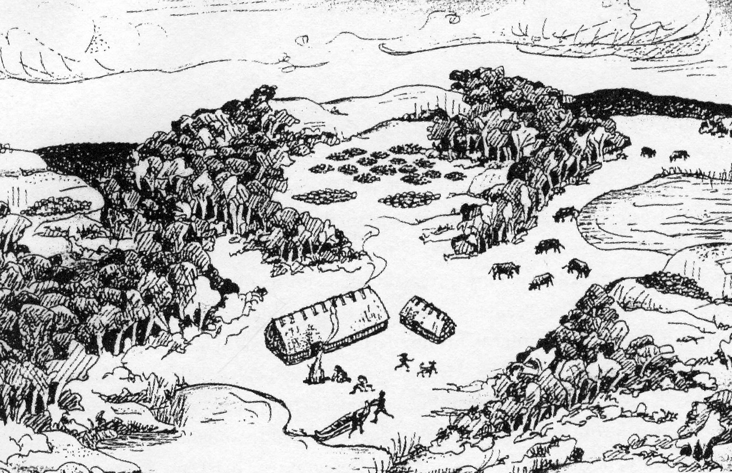
Notes:
Bronsåldern varade från 1800 f.Kr. till 500 f.Kr, och från denna tid har vi många fynd i Österåker.
Vattenytan låg då ca 20-25 meter högre än idag, och vi hittar rester av deras boplatser i Kvisslingby, Sjökarby och Skärgårdsstad. Av deras hus finns ingenting kvar, mer än spår av de hål i marken där stolpar varit nedkörda. Vi vet också att gravplatserna låg nära.

Slide 4
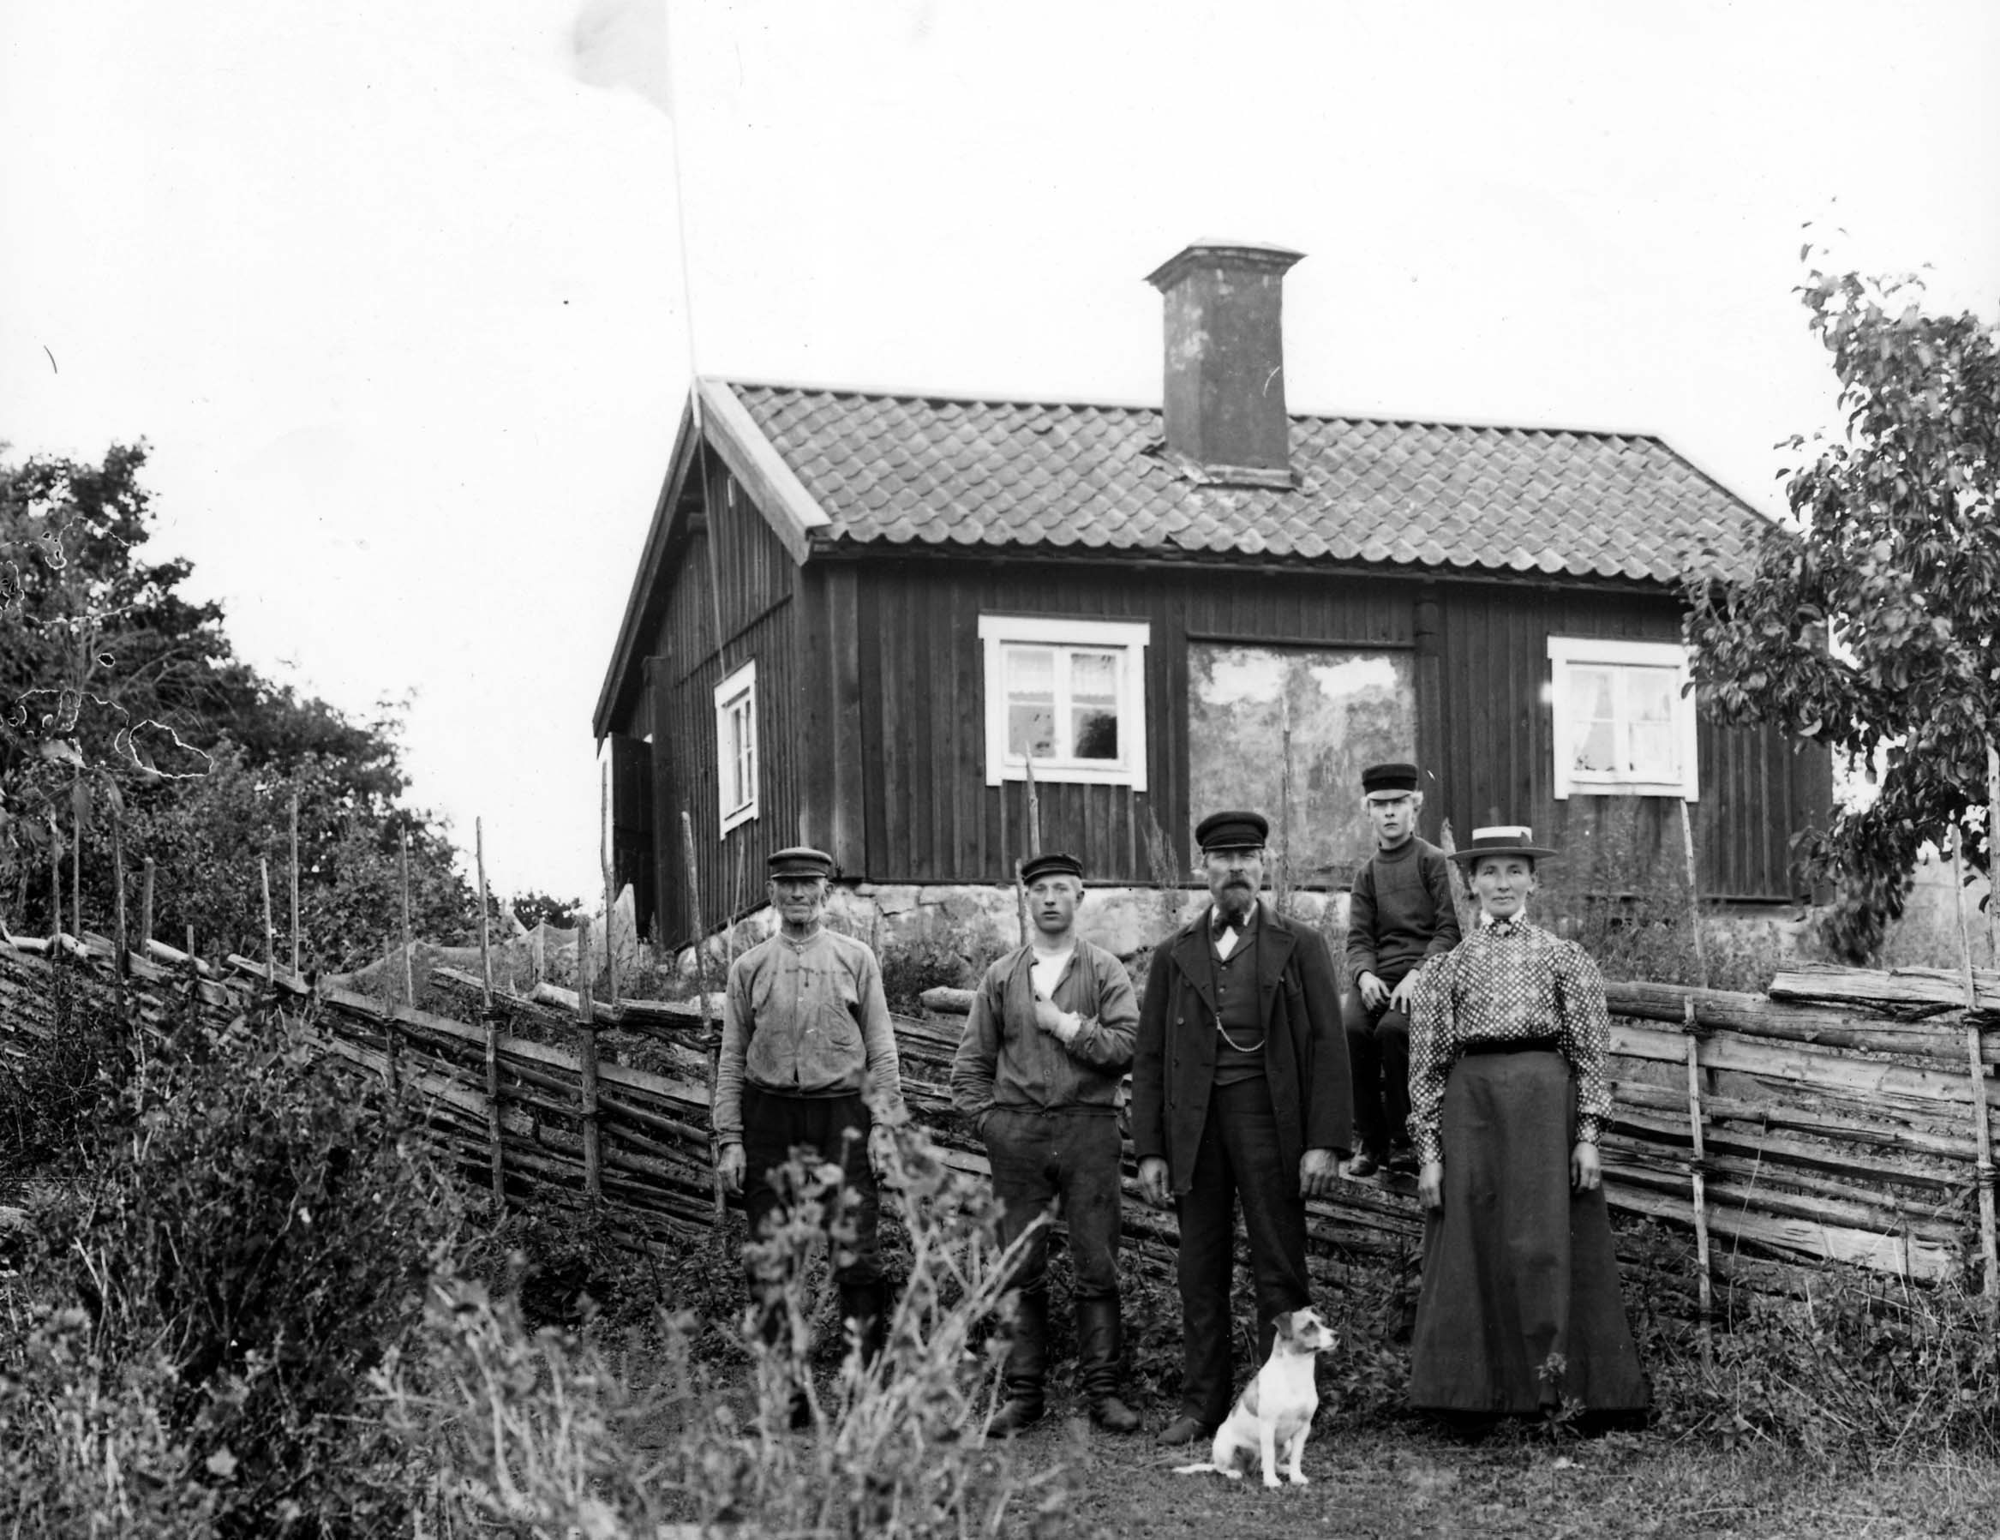
Malms fiskarstuga
Notes:
Från slutet av 1800-talet har vi kvar några av det ”vanliga” folkets bostäder, åtminstone på fotografier. Det här är Malms fiskarstuga, som ligger alldeles invid Margretelunds slott. Här bodde fiskare Andersson med sin familj.

Slide 5
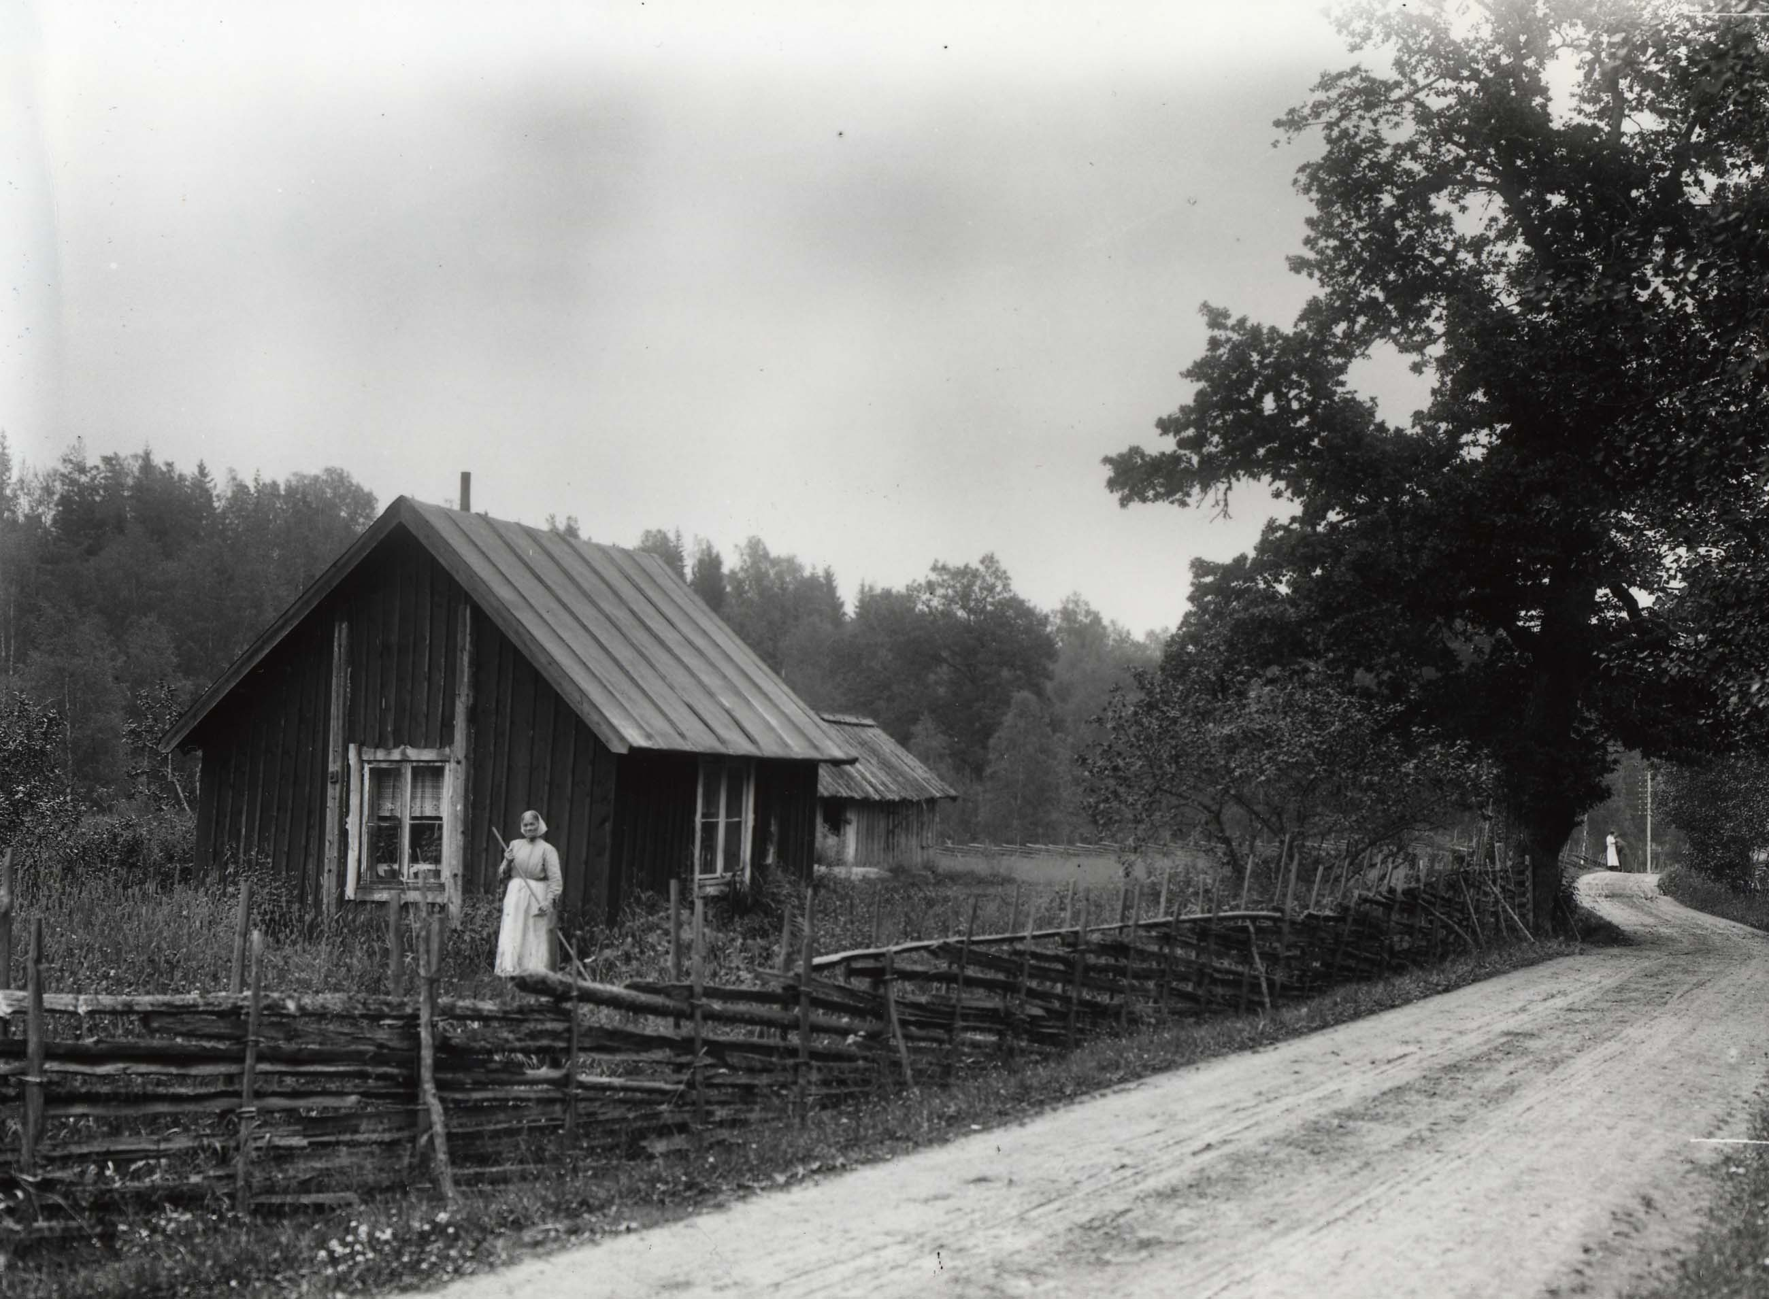
Sofia Rydmans stuga
Notes:
Sofia Rydmans stuga är numera borta. Den låg vid den gamla huvudvägen genom Österåker på den tiden.

Slide 6
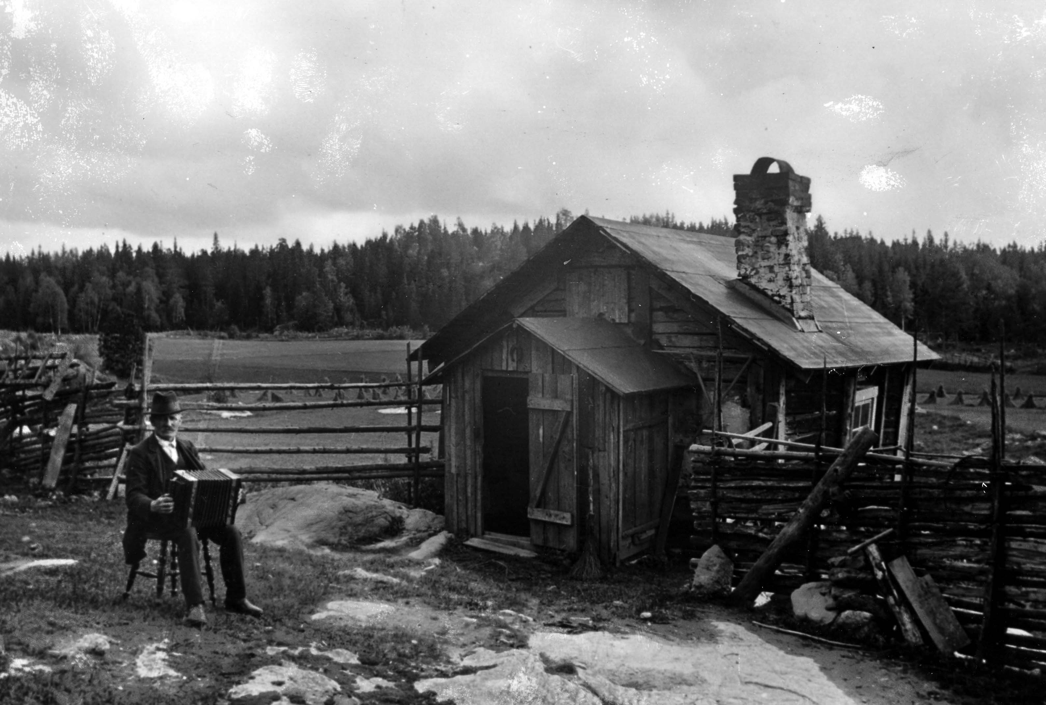
Båtsman Furman
Nyhagen vid Brännbacken
Notes:
Här ser vi båtsman Furman utanför sin bostad i Nyhagen i närheten av Brännbacken.

Slide 7
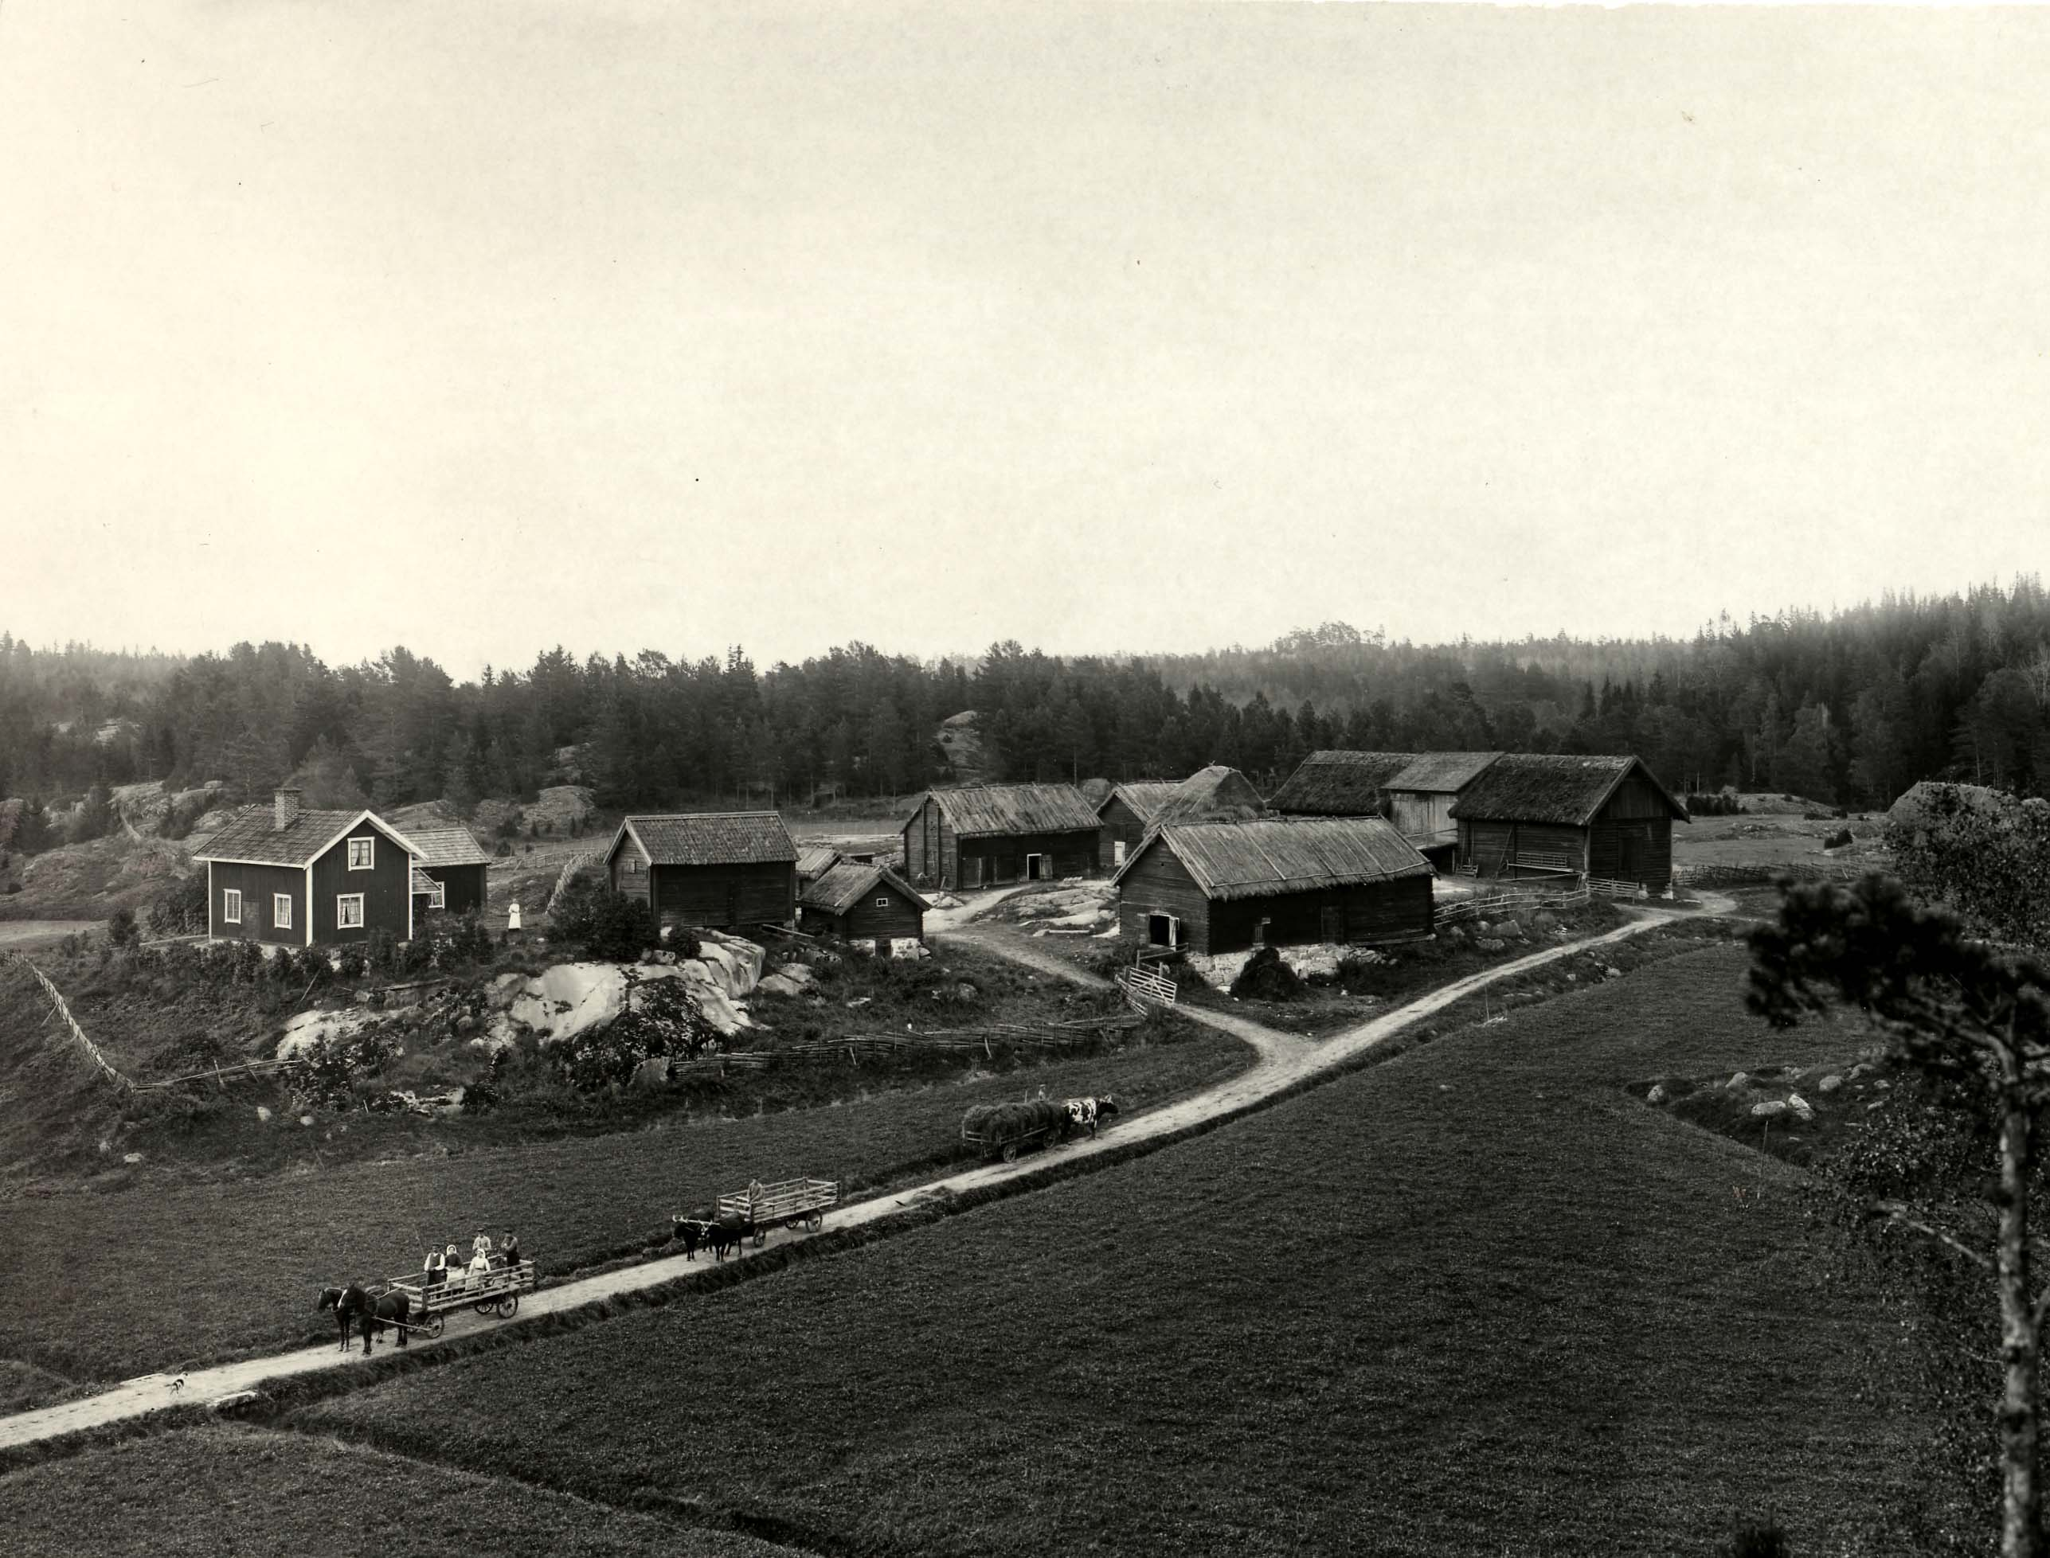
Hjälmsättra gård
Notes:
Detta är Hjälmsättra gård, belägen vid väg 276 norr om Åkersberga, en typisk större bondgård. Notera alla byggnader! Idag har jordbruket upphört och istället har man ridskola och stallar hästar. Det som finns kvar är hästarna!

Slide 8
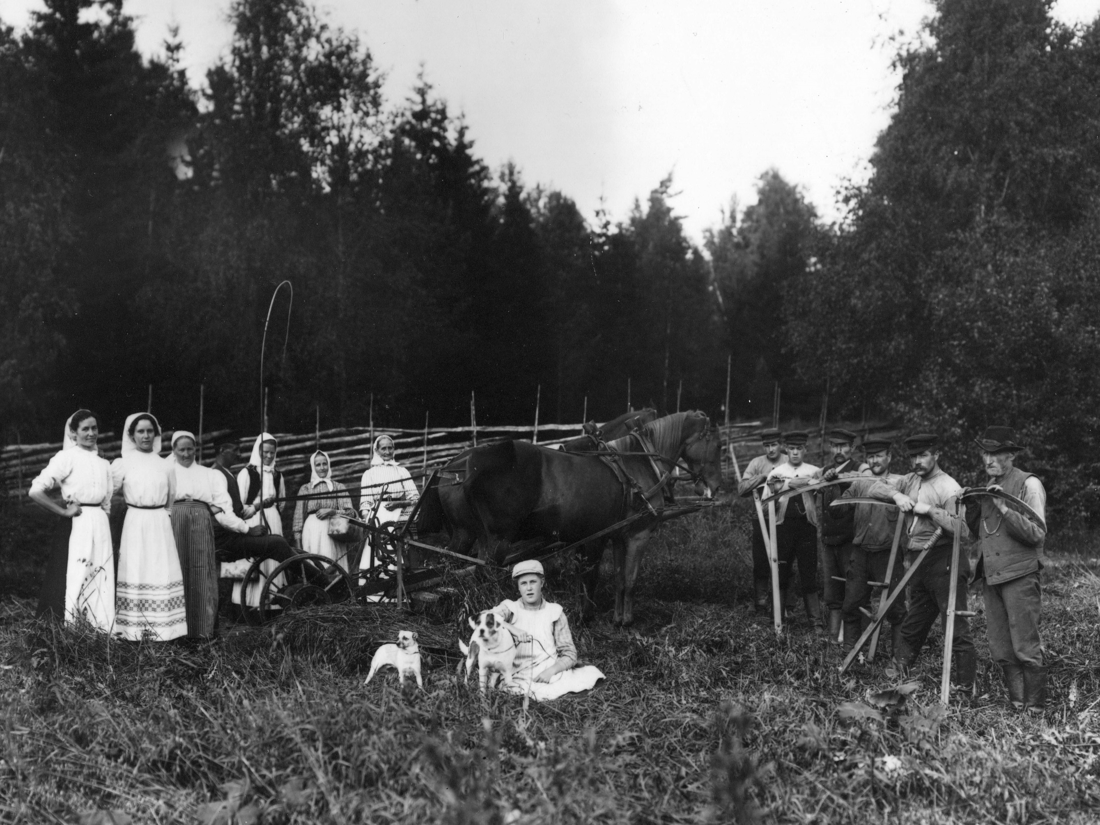
Notes:
Varje sensommar var det dags för skörd. Då krävdes många människor i arbete – några traktorer eller skördetröskor fanns inte; det var ett rent hantverk.
Männen håller i varsin lie, som användes för att slå (skära av) säden.

Slide 9
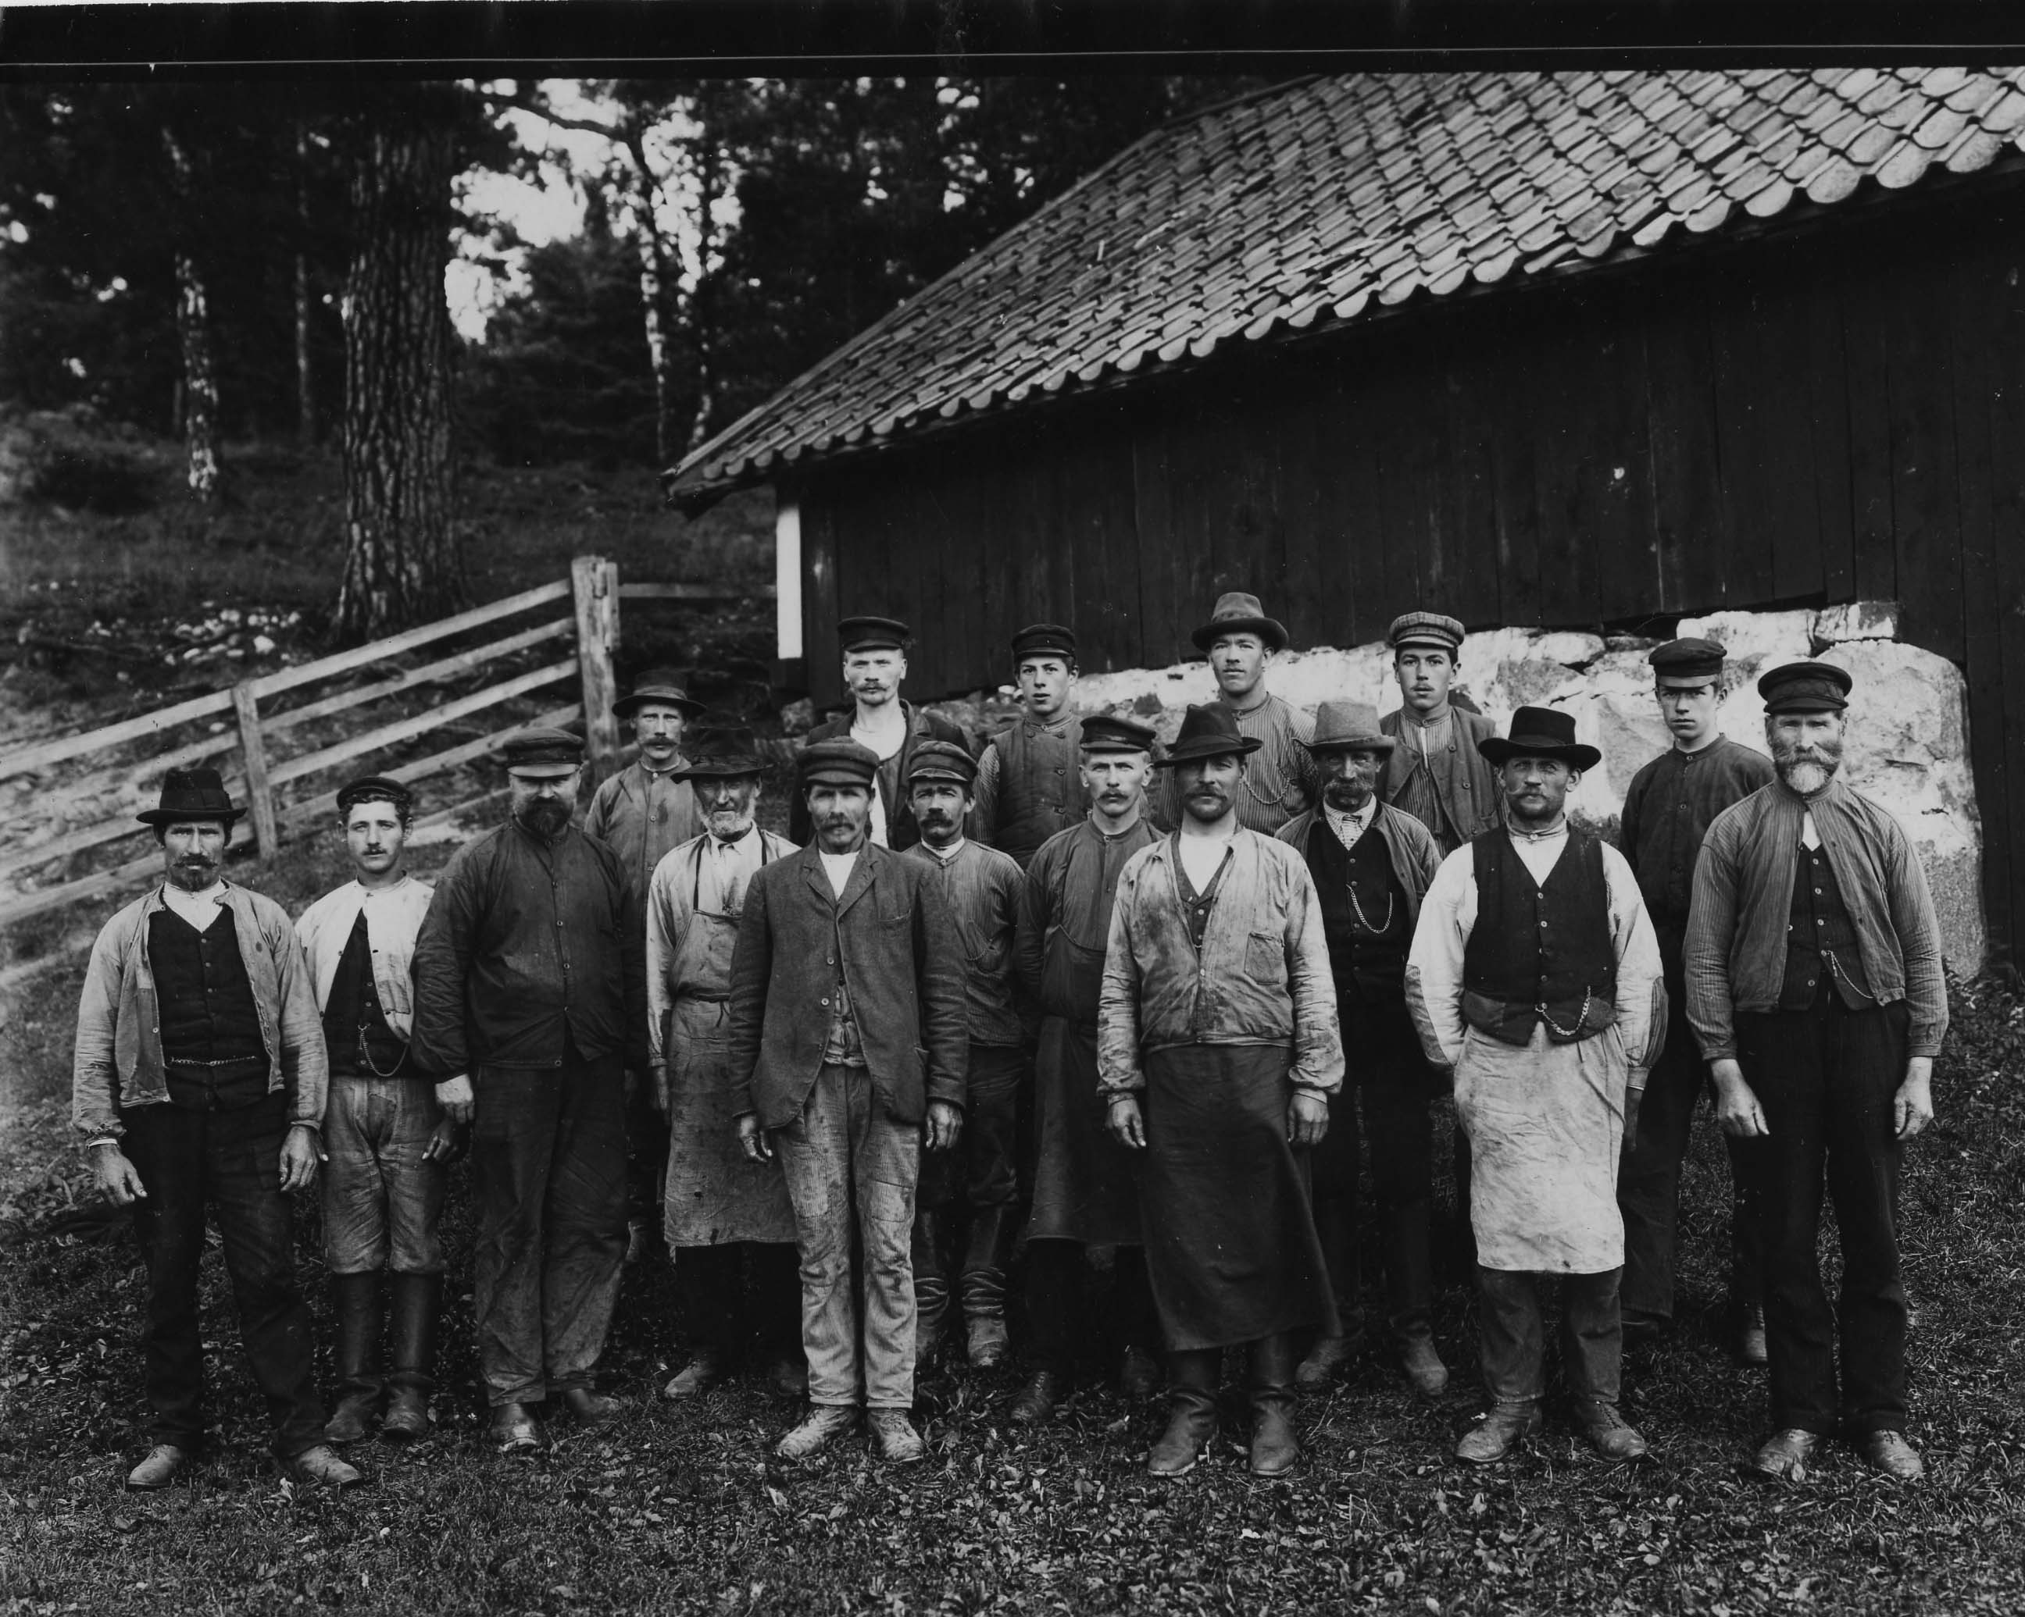
Margretelund
Notes:
På de större gårdarna hade man anställt jordbruksarbetare. Här ser vi ”rättarlaget” på Margretelund. En ”rättare” var en sorts förman för arbetarna.

Slide 10
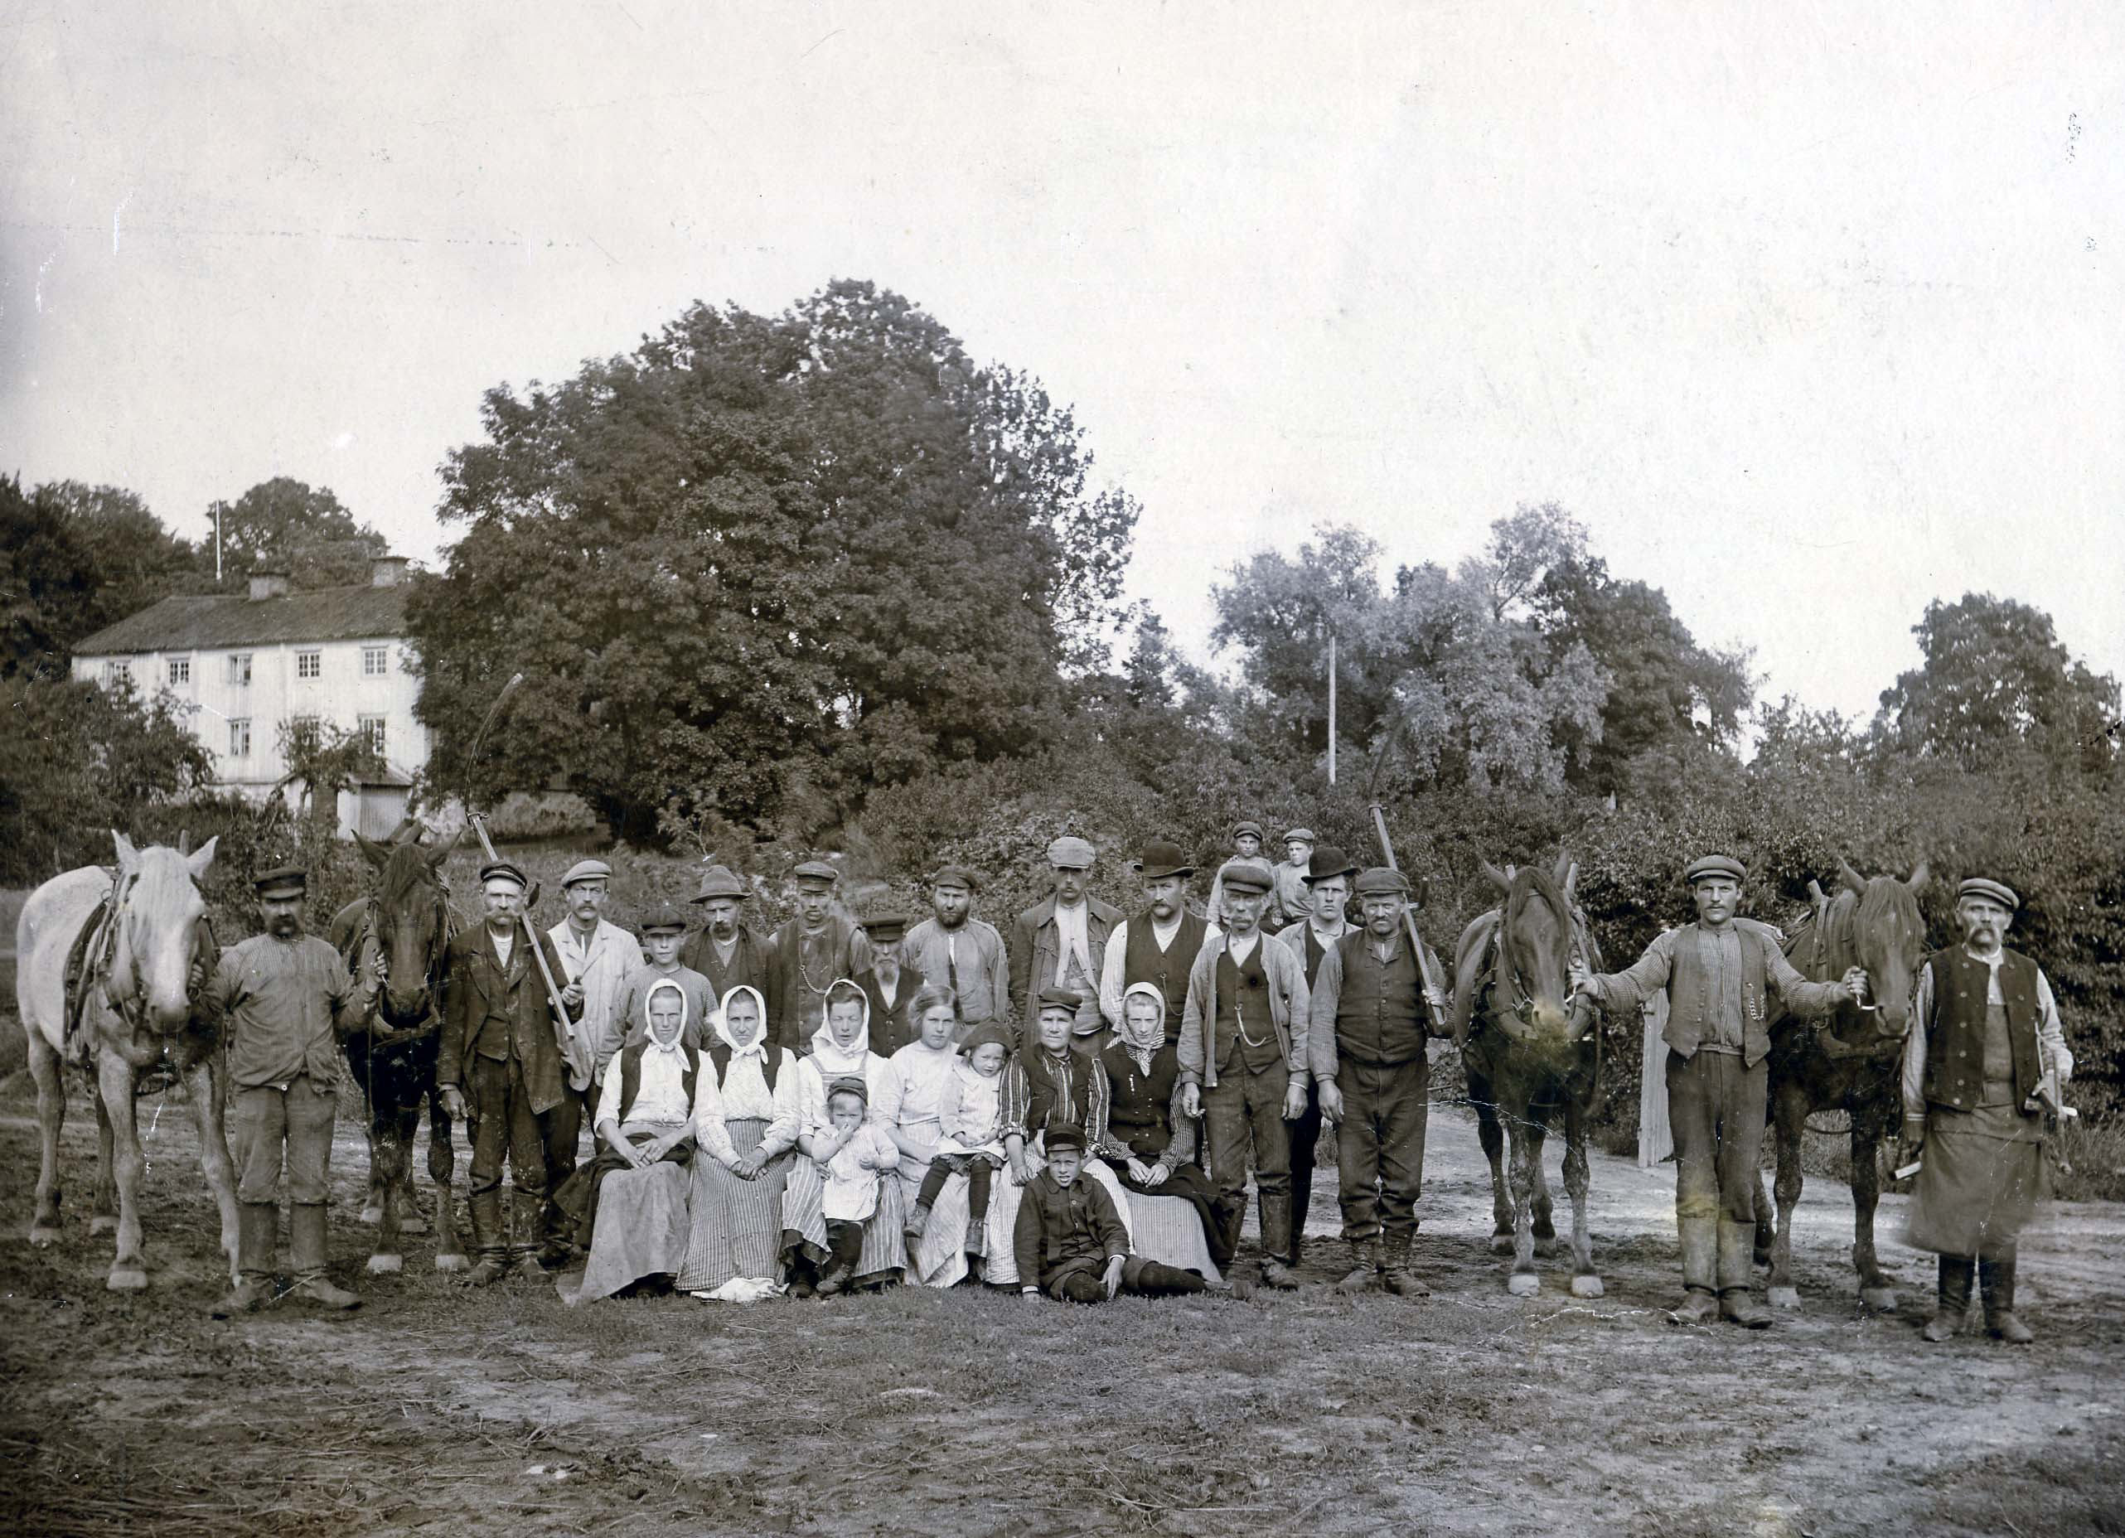
Smedby gård
Notes:
Här är rättarlaget på Smedby gård.

Slide 11
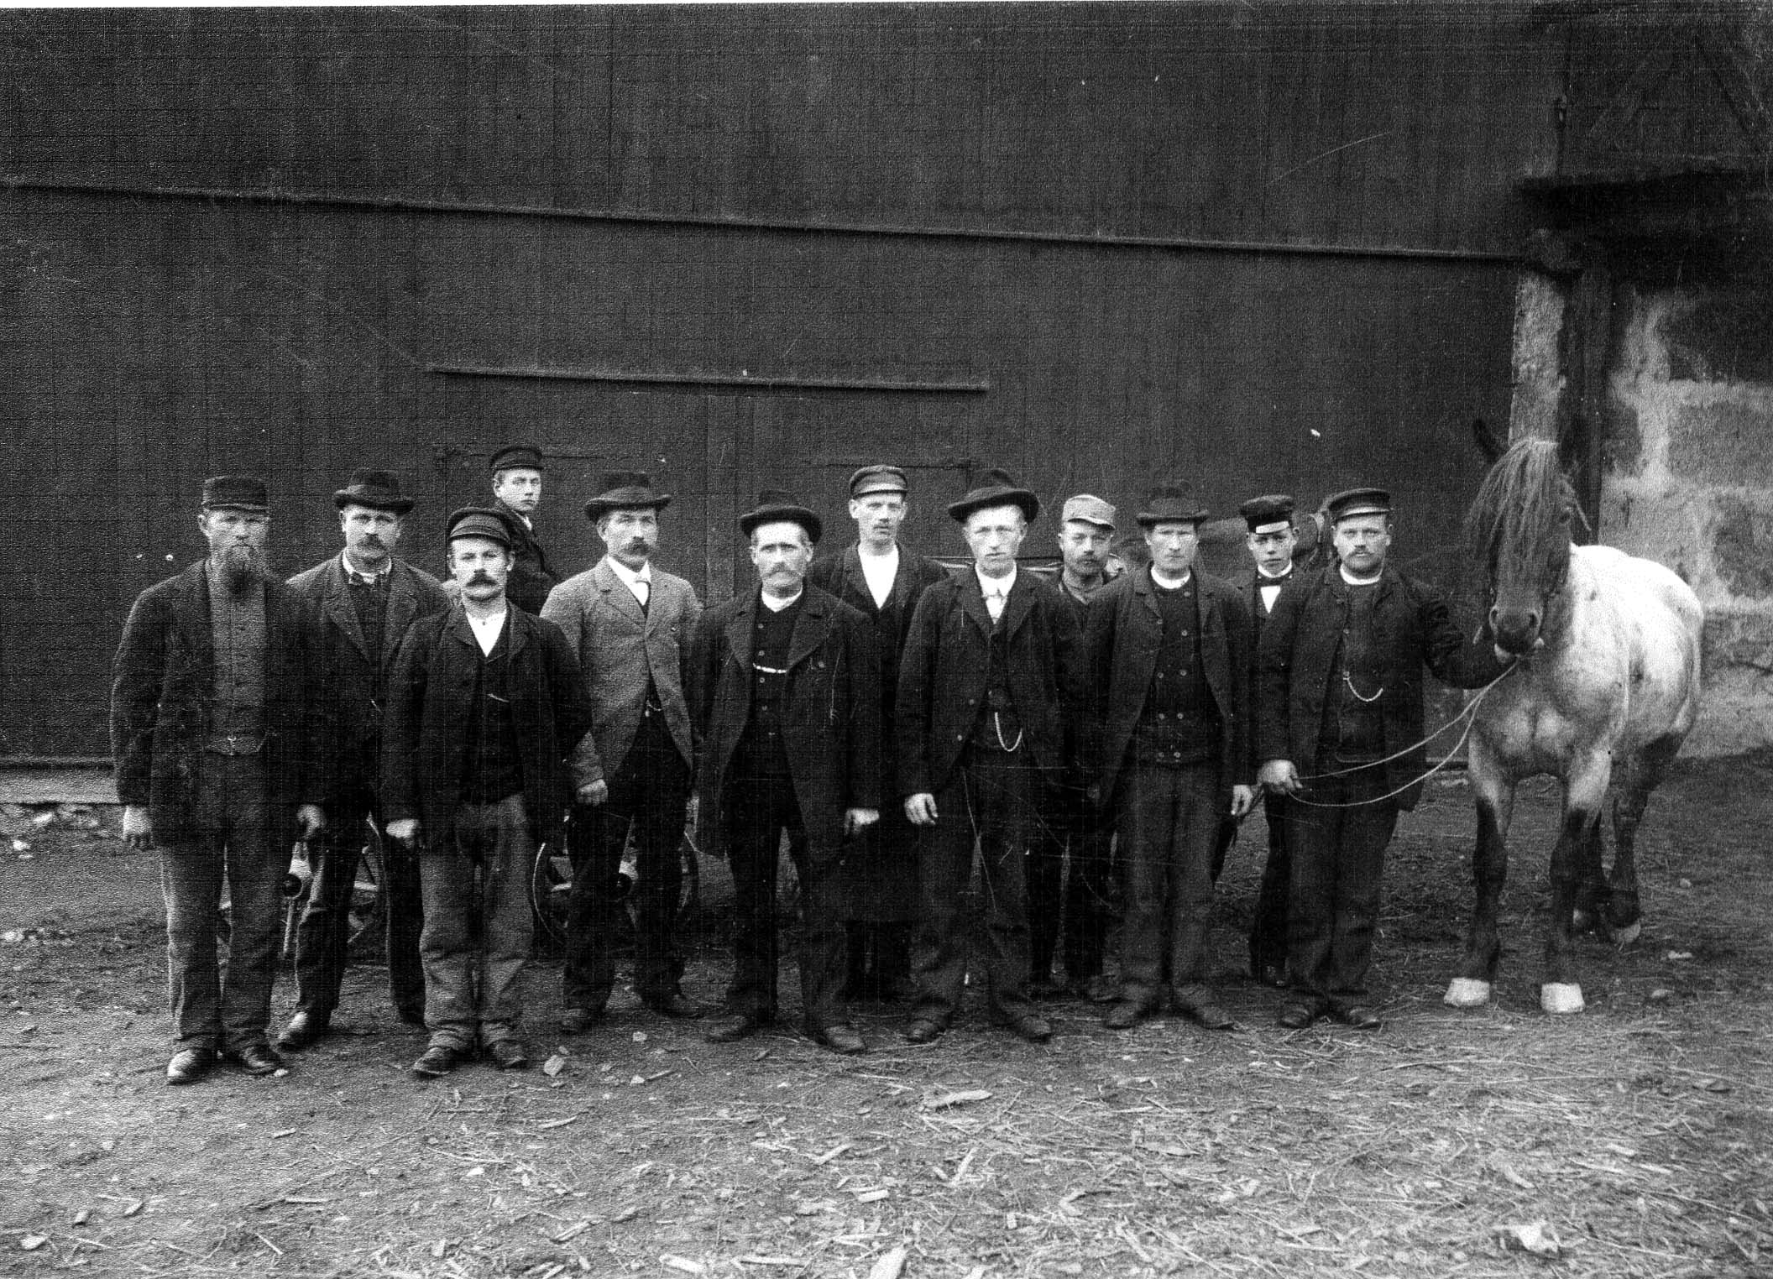
Malms fiskarstuga
Rättarlaget på Näs
Notes:
Rättarlaget på Näs. Hästen var en viktigt medarbetare och fick därför vara med på bilden!

Slide 12
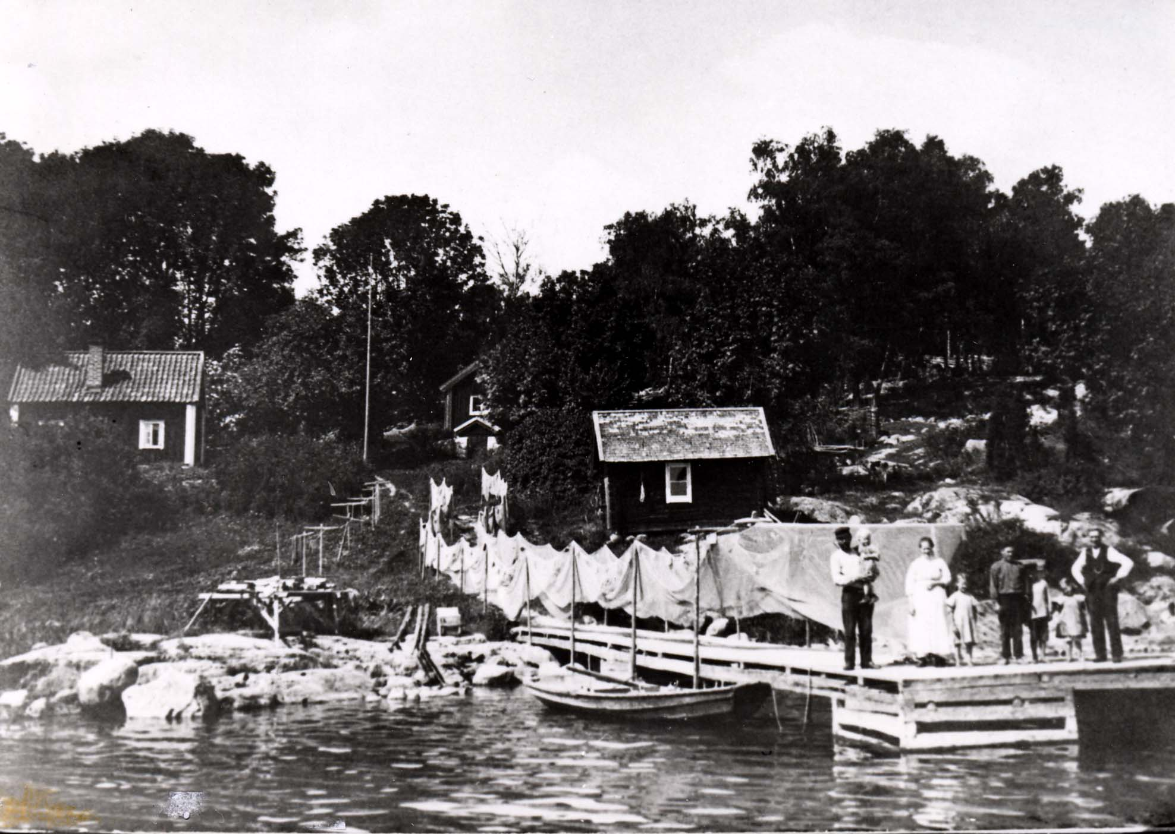
Notes:
Utmed kusterna kombinerades jordbruk med fiske. Båtarna var små och fångsterna blev vanligtvis inte så stora. Det mesta av fångsten gick åt till det egna hushållet, och blev det så mycket över att man kunde sälja, så måste man ro in till Vaxholm eller ända till Stockholm där köparna fanns.

Slide 13
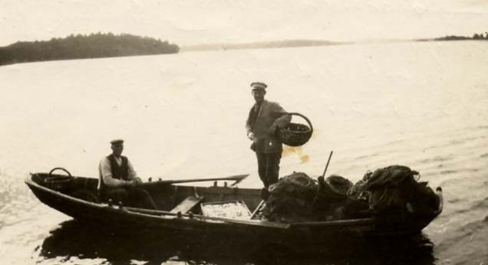
Notes:
Här ser vi en av de små fiskebåtarna.
I Sverige var det före 1846 så att man inte fick sälja varor i affärer utanför städerna. Det fanns då i Österåker inga affärer (Åsättra var ett undantag). År 1846 blev det tillåtet och det dröjde tio år innan den första affären öppnades i Österåker.

Slide 14
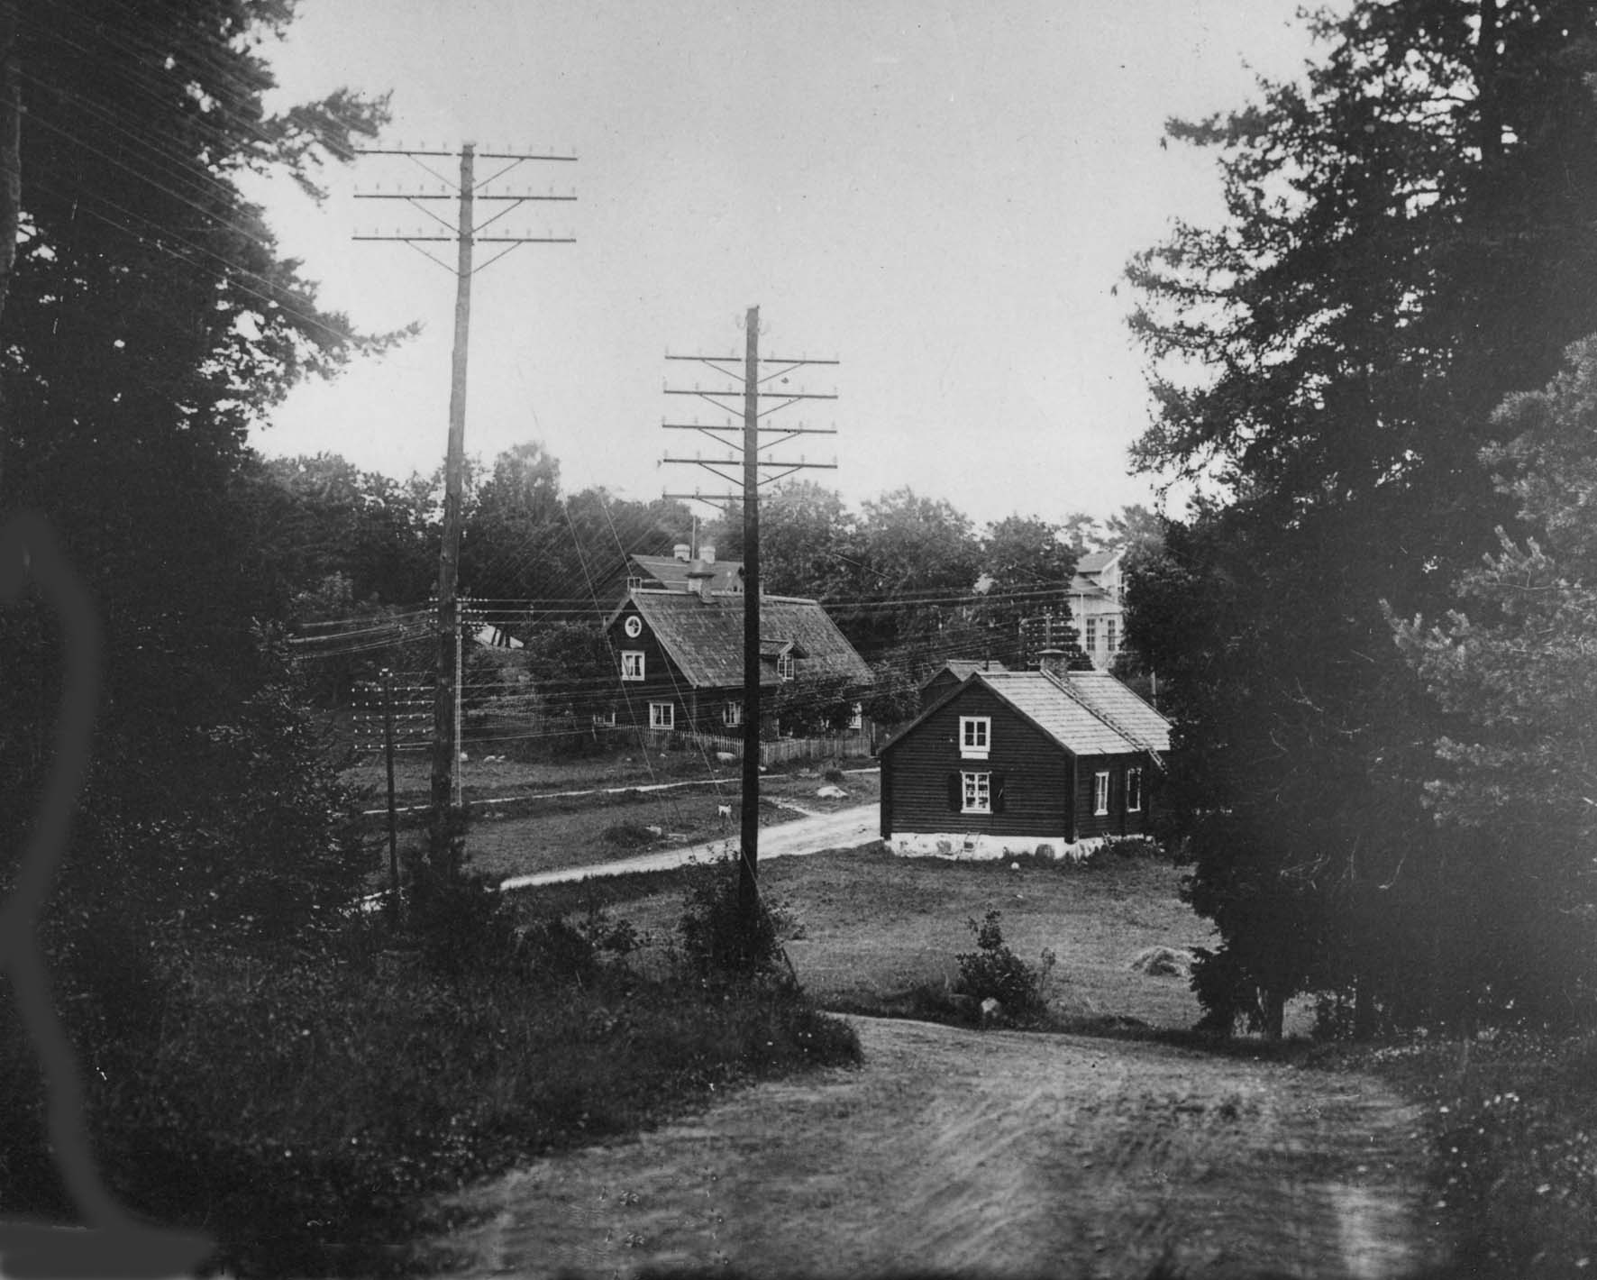
Stenhagens handel
Notes:
Den affären låg i Stenhagen, uppe vid Åkersbro, som på den tiden var något av Åkersberga Centrum. Affären hade under de verksamma åren olika ägare och den upphörde inte förrän 1969. Då hade den varit igång i 113 år!

Slide 15
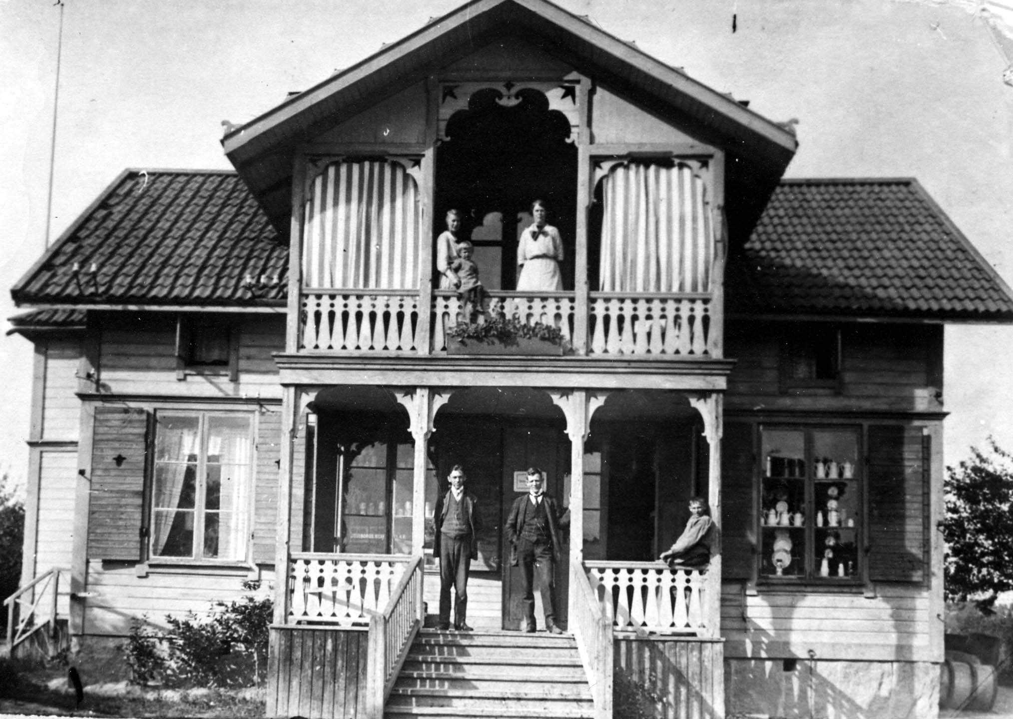
Janssons affär
Notes:
När järnvägen 1901 kom till Åkersberga startades en affär vid stationen. Den var igång fram till 1968. Den startades av Pålhammar men övertogs av familjen Jansson, en annan av de stora affärsägarna i kommunen.
Det har genom åren funnits många småaffärer här – vi har funnit över femtio stycken!
En affär kunde ha kunder från ca 25 familjer.

Slide 16
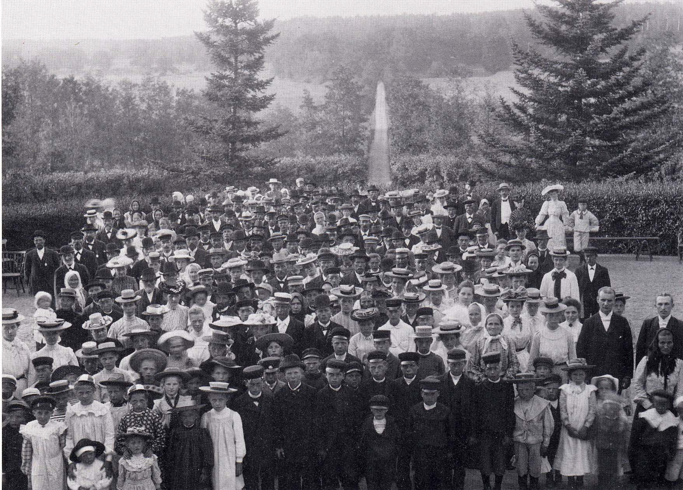
Margretelunds slott
Notes:
Detta är anställda vid Margretelunds slott. Vi ser både fruar, män och barn till de anställda på bilden.
Slottets ägare hade mark ända upp till Penningby, en bra bit norr om Roslagskulla.

Slide 17
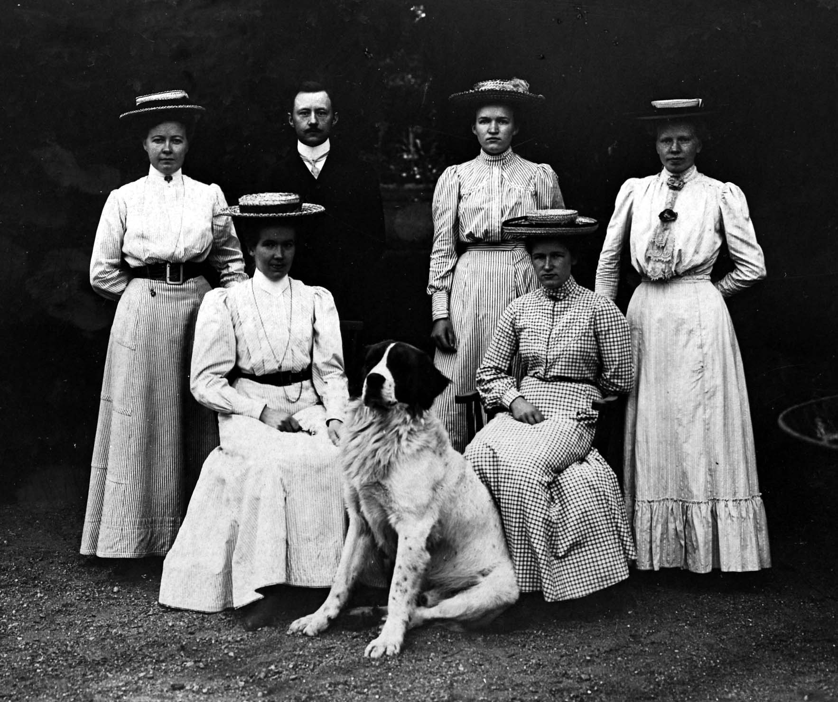
Margretelunds slott
Notes:
Inne i slottet fanns det gott om betjänter som hade till uppgift att passa upp på de adliga personerna.

Slide 18
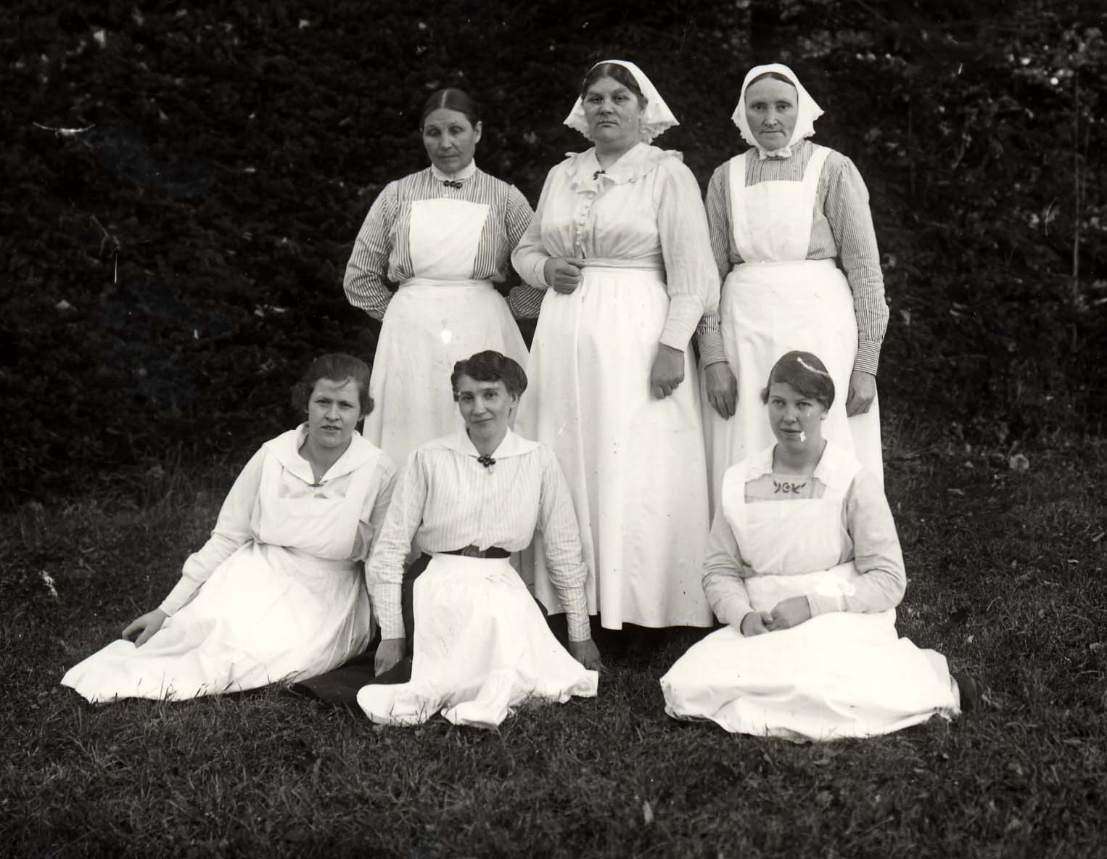
Margretelunds slott
Notes:
I köket jobbade kökspersonalen.

Slide 19
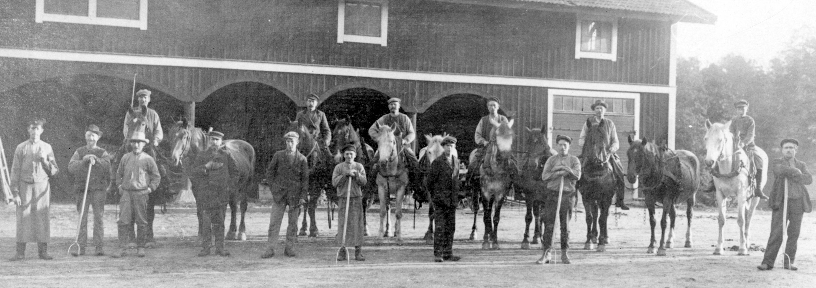
Margretelunds slott
Notes:
På den här bilden kan man tydligt se hur viktig hästen var på den tiden.

Slide 20
Viktiga årtal
Folkskolan införs i vårt land
Enhetsskolan införs
1992 Friskolor tillåts
Notes:
1842 bestämde riksdagen att alla kommuner i landet skulle ha en skola och att alla barn skulle gå i skolan.
1950 beslöt riksdagen att införa enhetsskola
1992 beslöt riksdagen att man fick starta friskolor med ekonomiskt stöd av centrala medel (s.k. skolpeng).

Slide 21
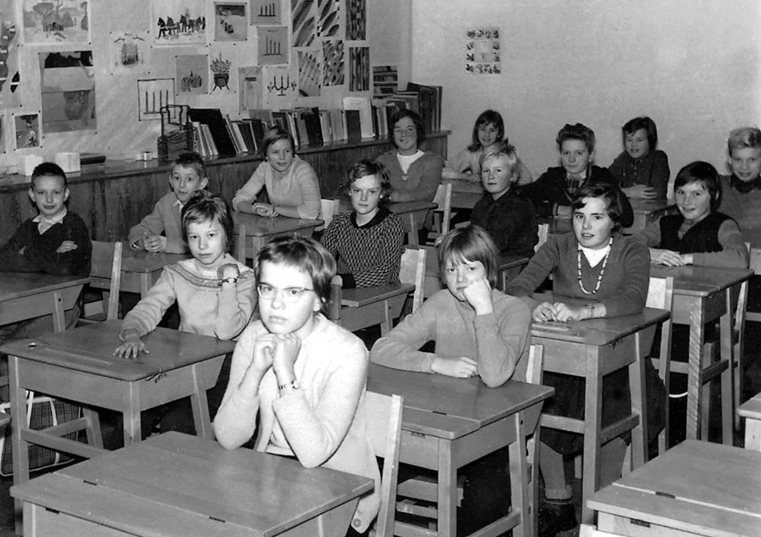
Notes:
I frikyrkorna kunde barnen få gå i söndagsskola.
Här en sådan grupp.
Fotografen hette Carl Gustavsson

Slide 22
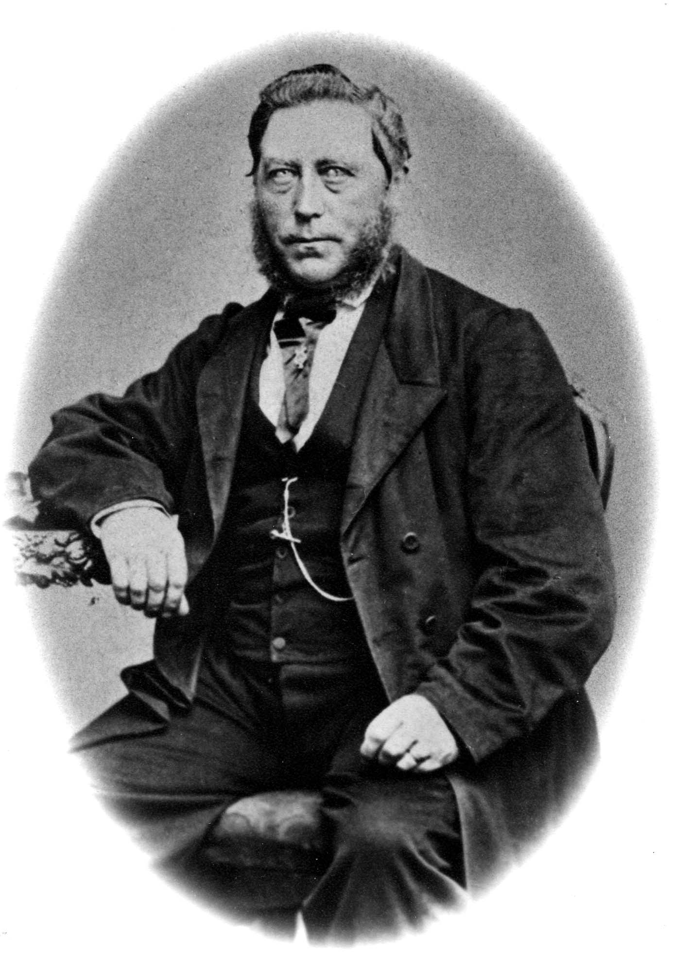
Erik Johansson, lärare och skolmästare 1833
Notes:
Erik Johansson var en av de första lärarna som anställdes i kommunen.
Han var ”skolmästare” från 1833, så då borde det ha funnits åtminstone en skola här.
Vi vet att han undervisade i Resarö skola, som då tillhörde komunen.

Slide 23
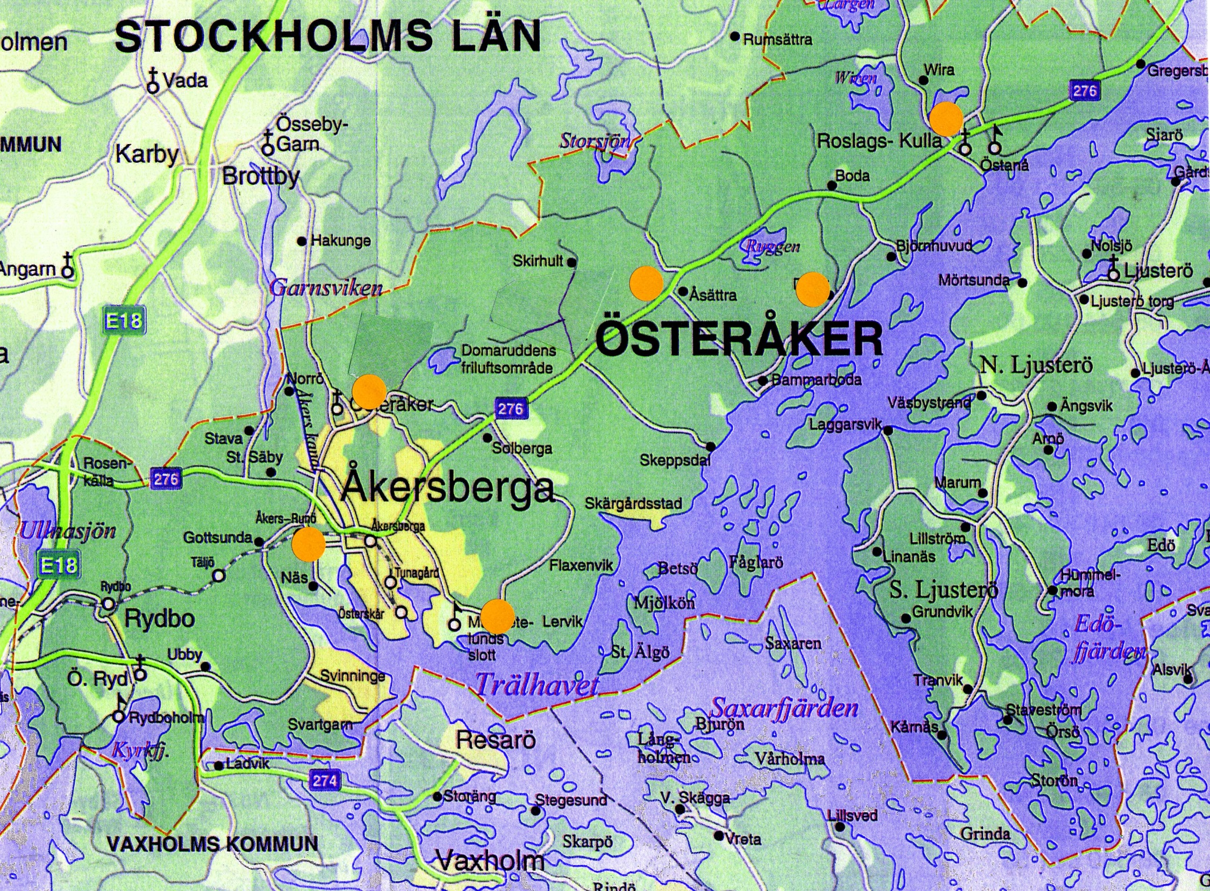
Skolor före 1950 (orange)
Notes:
Kartan visar de skolor som fanns här före 1950: Roslags-Kulla, Ljusterö, Kolsveden och Åsättra låg norr om Åkersberga.
Längre söderut fanns Ljungsboda skola, Västra skolan (Kyrkskolan), Åkers Runö skola och Rydbo skola.

Slide 24
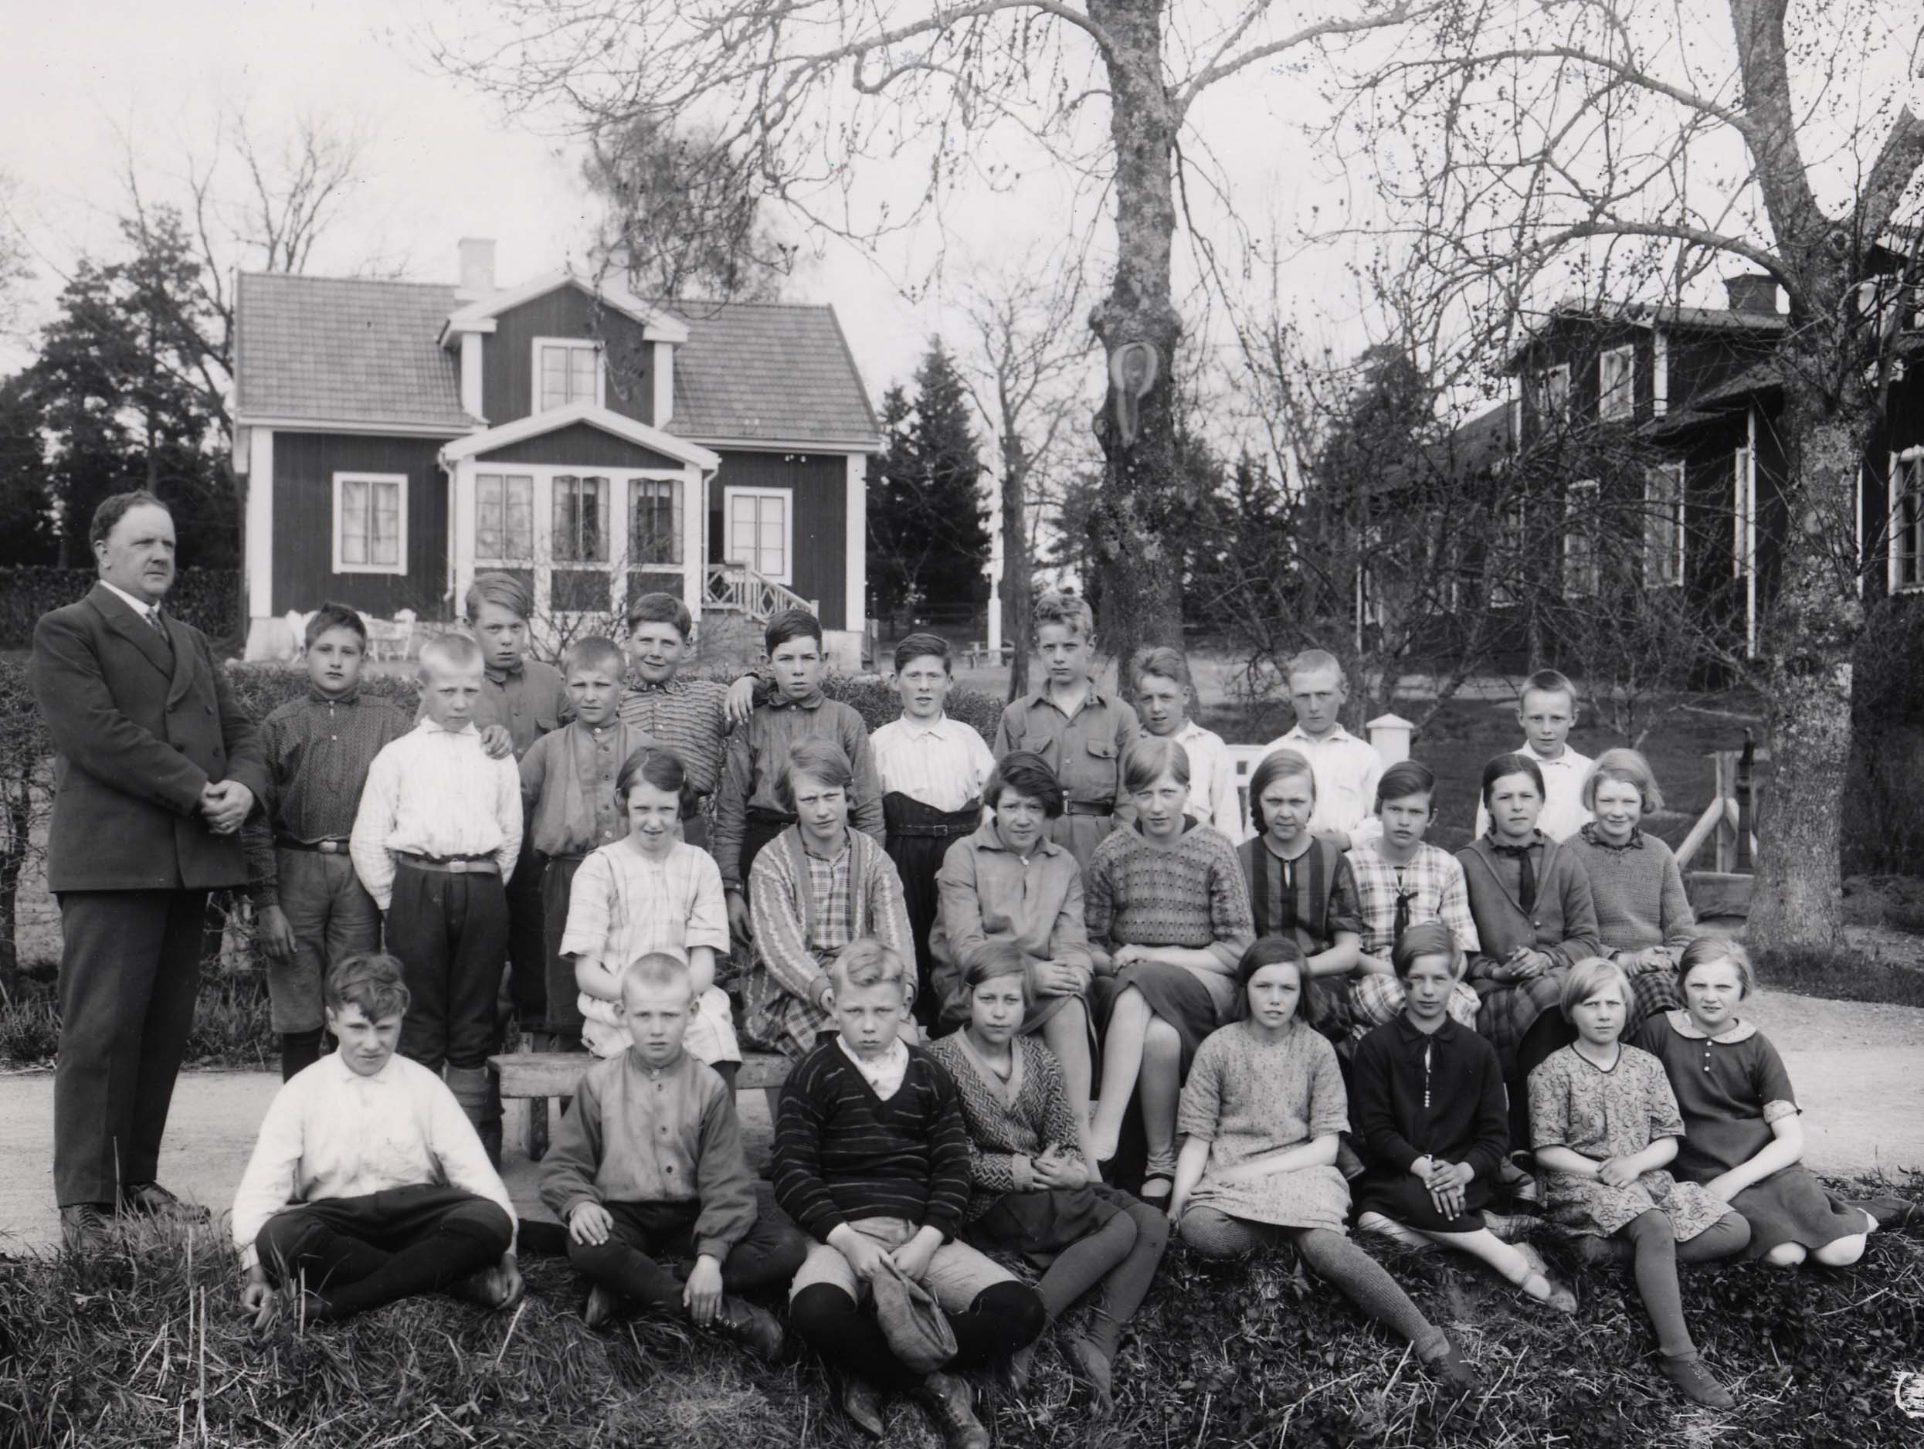
Kyrkskolan (Västra skolan)
Notes:
Eftersom det fanns en ”Östra skolan”, borde det ju finnas en ”Västra” också. Den låg i Stenhagen alldeles nära kyrkan och kallades därför också Kyrkskolan. Här en bild från 1929 med Bernhard Nylander och hans klass.

Slide 25
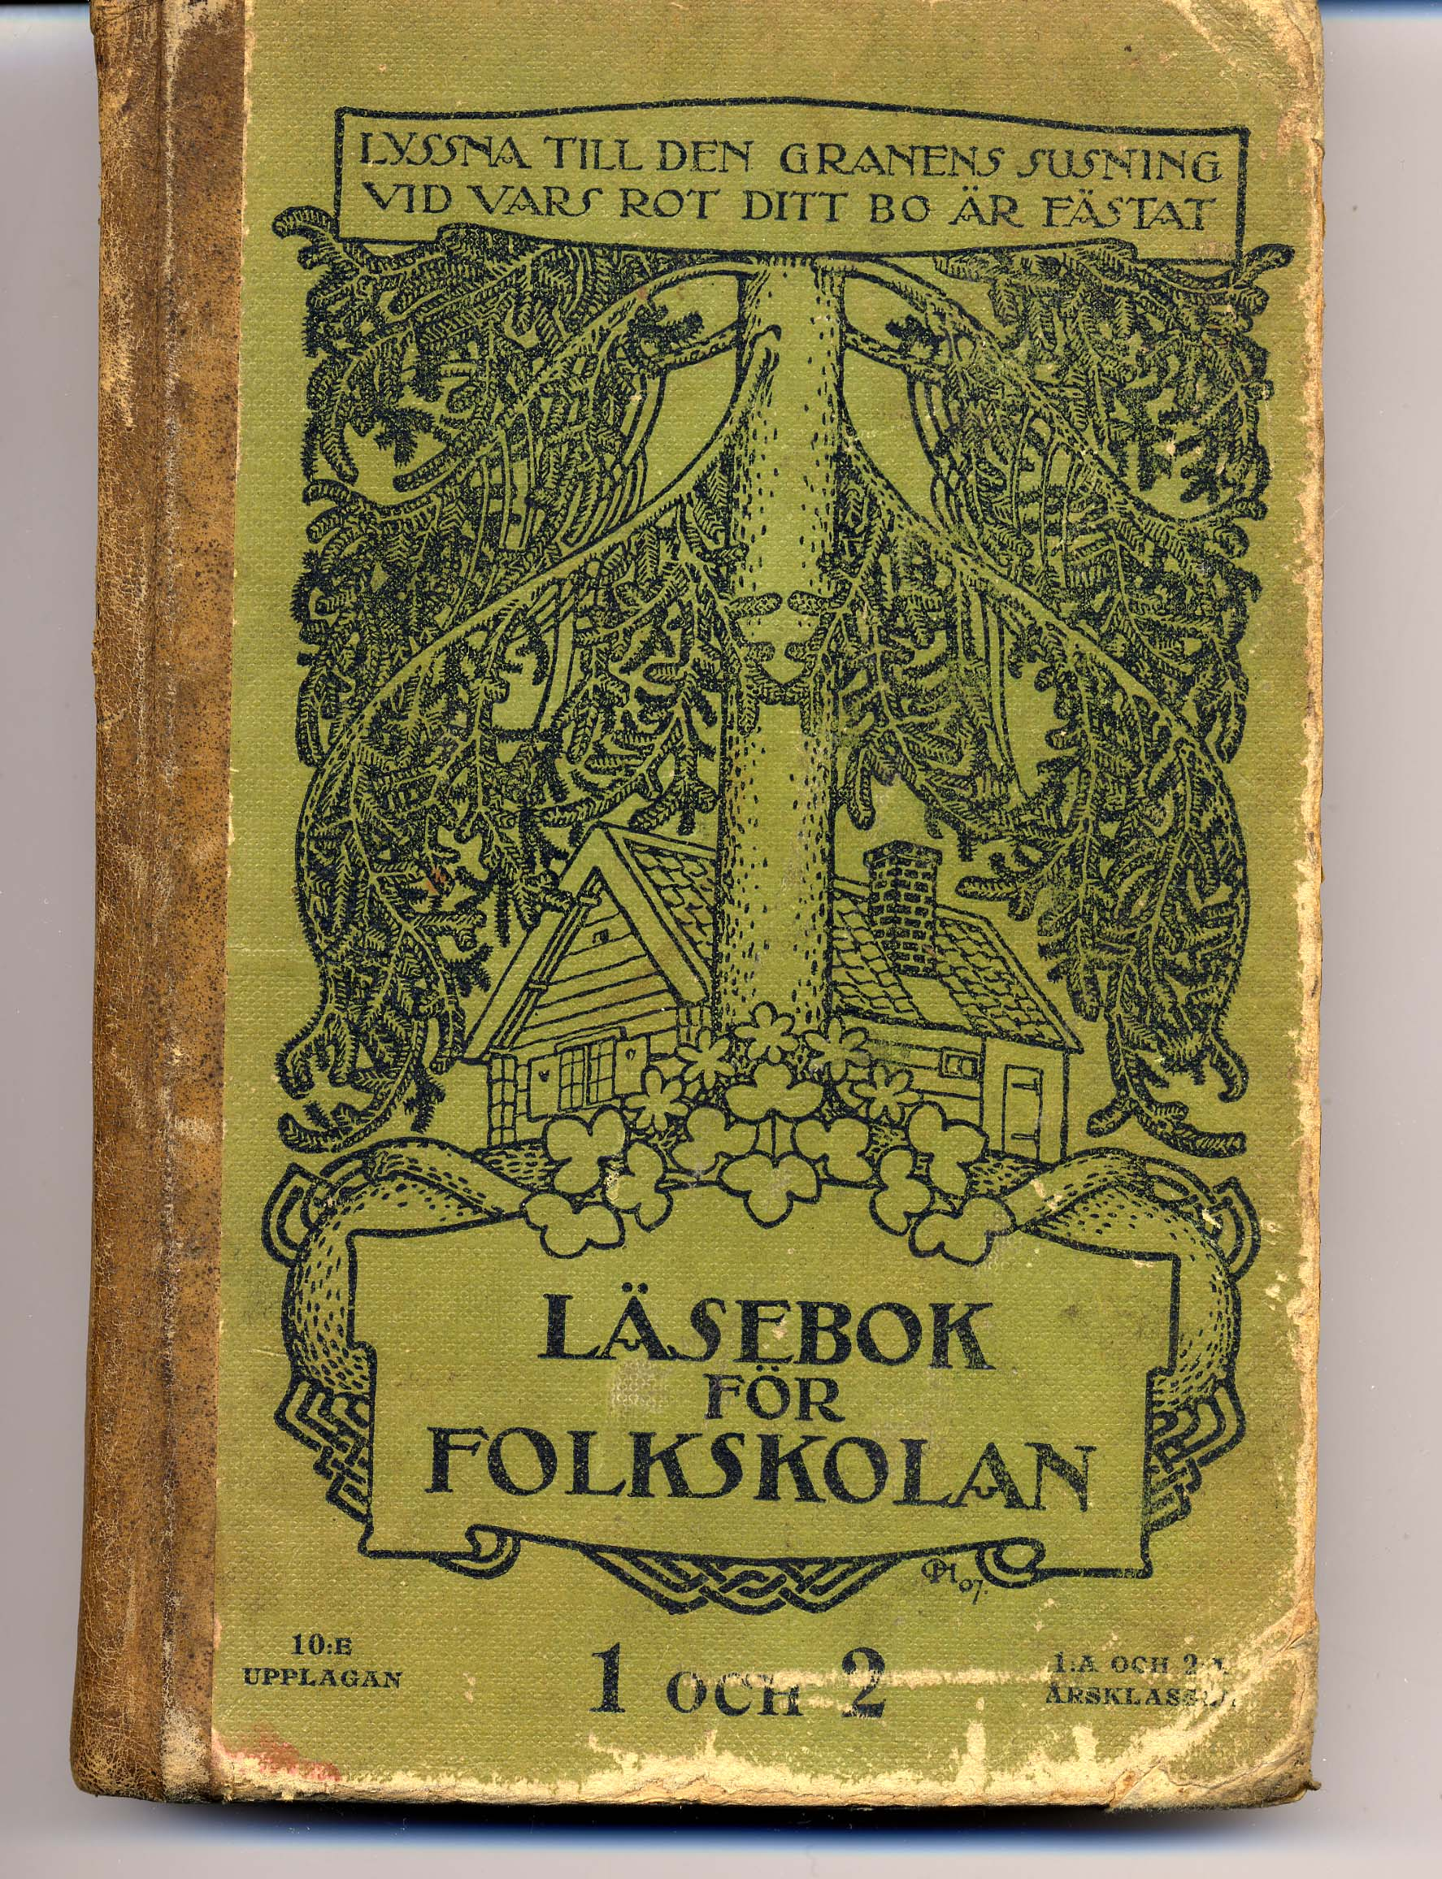
Notes:
När man skulle lära sig läsa på den tiden hade man en bok som såg ut så här.

Slide 26
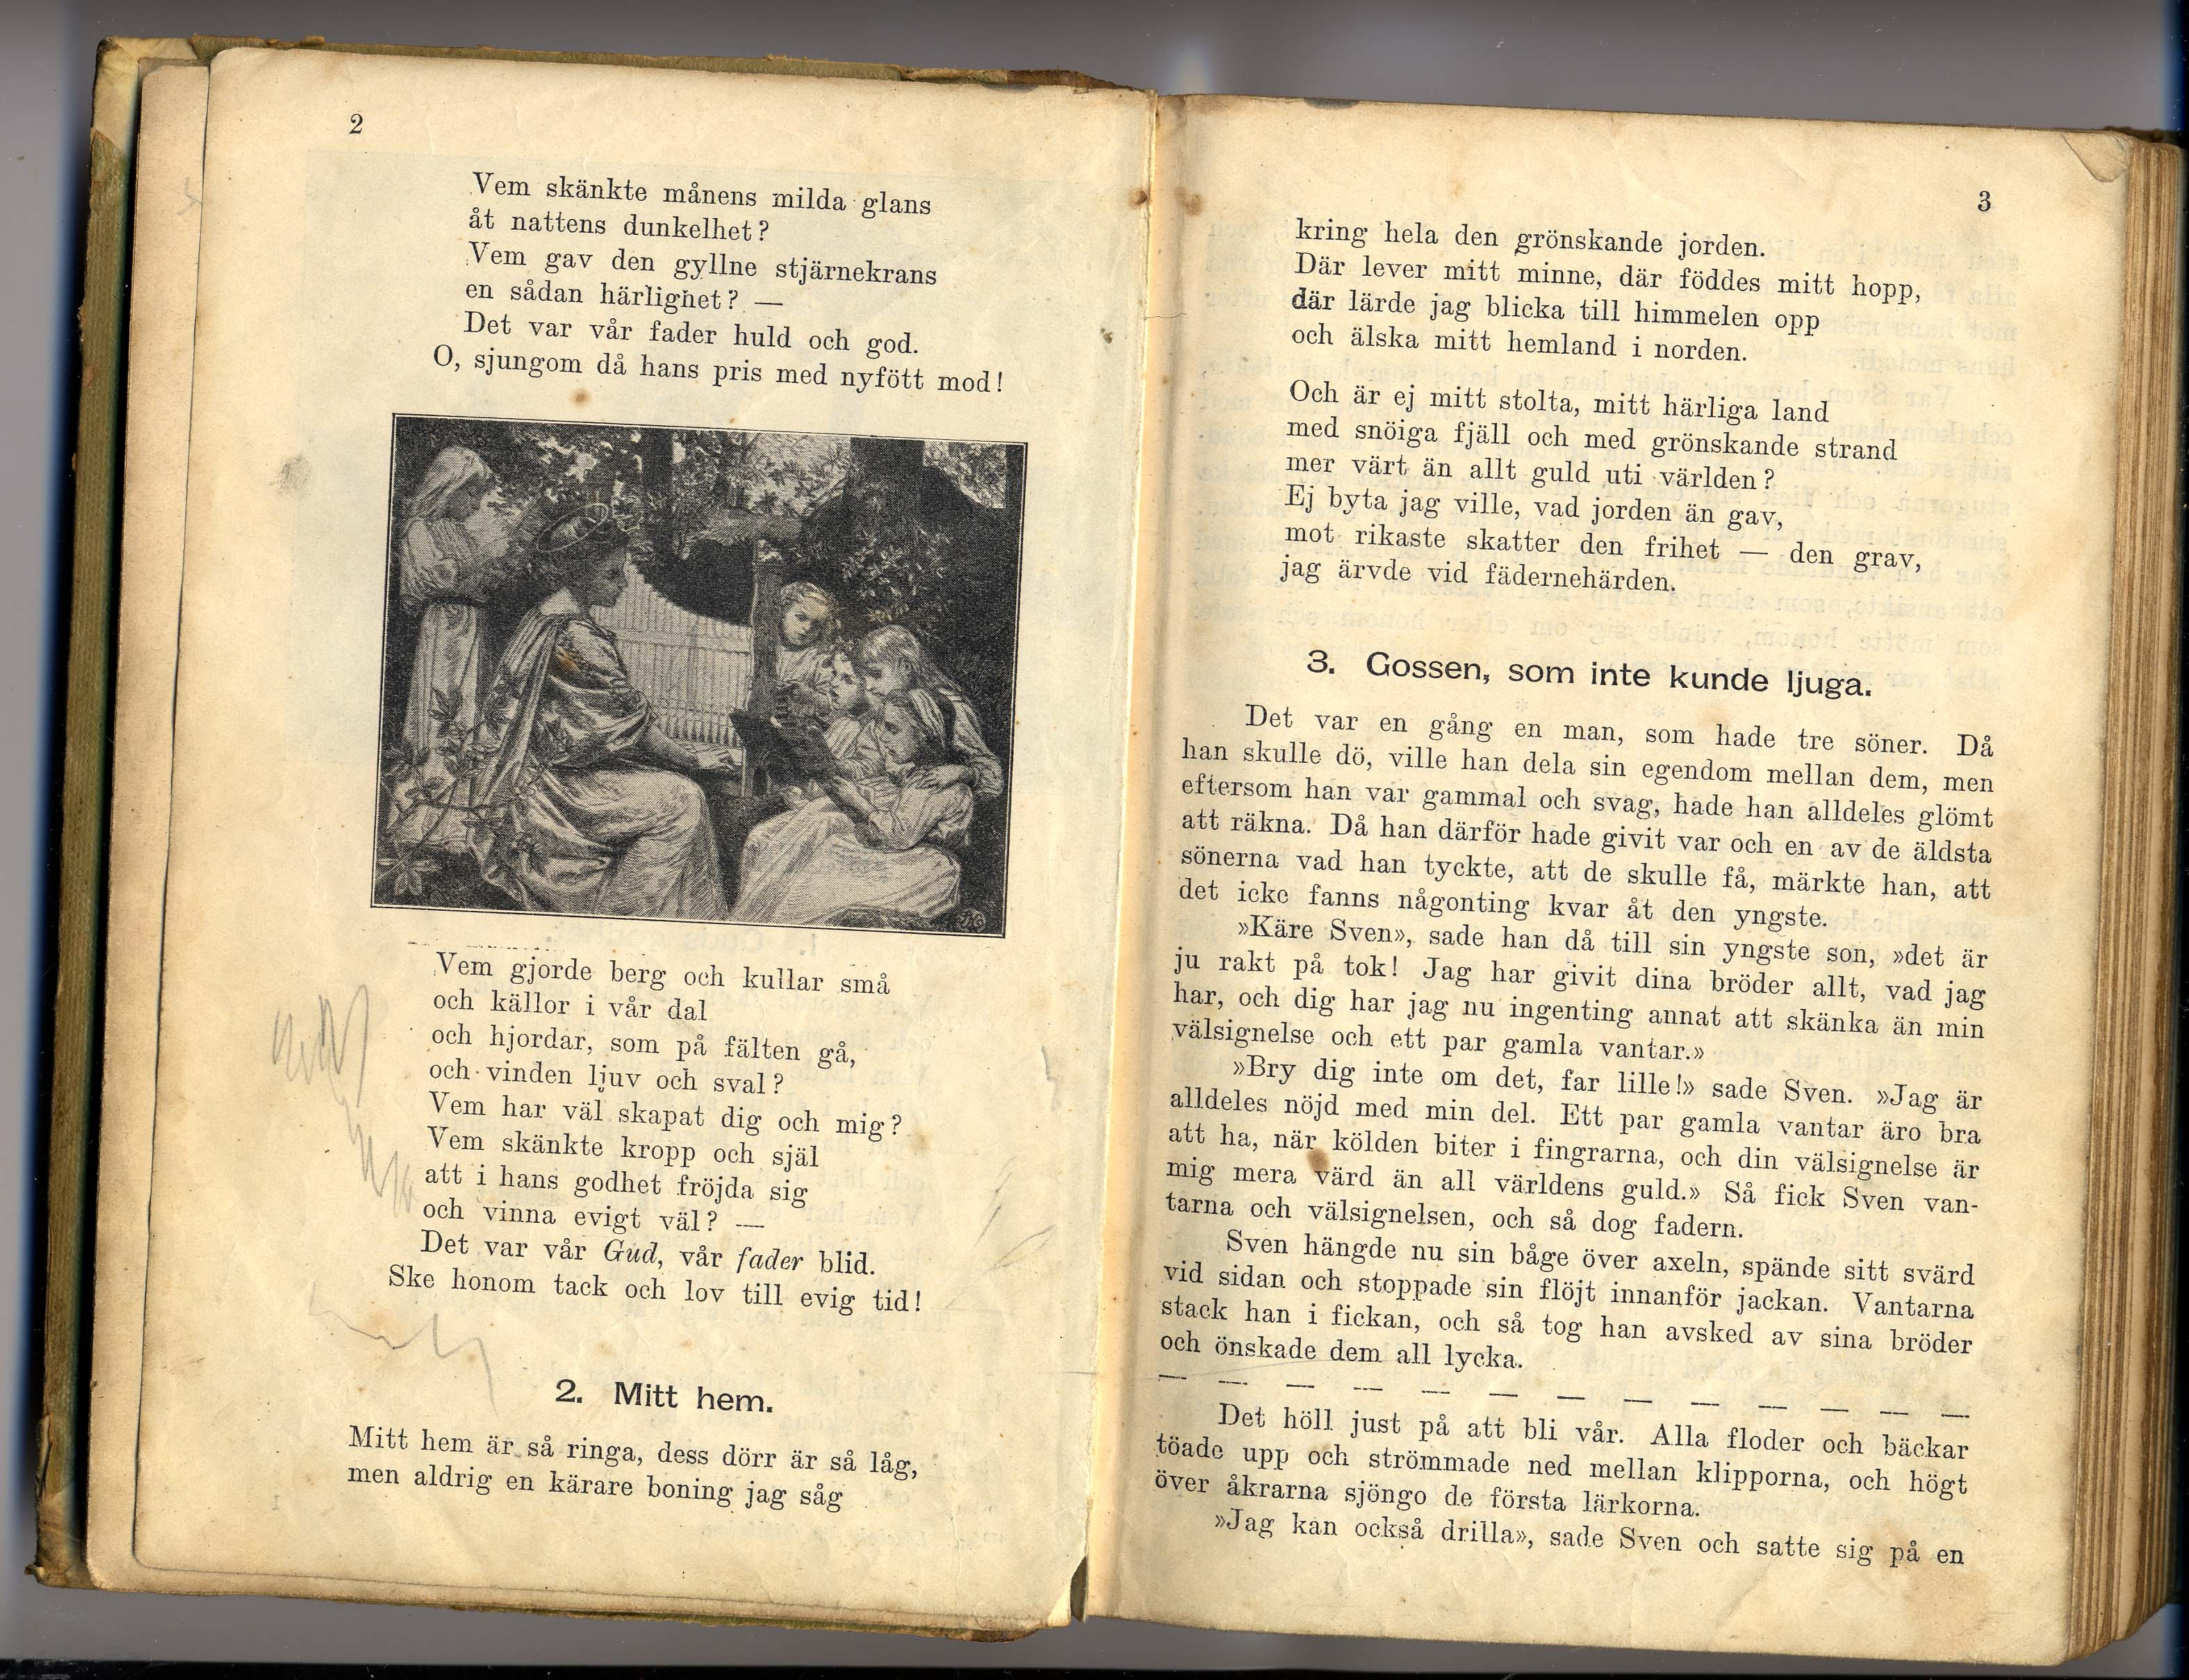
Notes:
Så här var själva texten (och bilder) utformad.

Slide 27
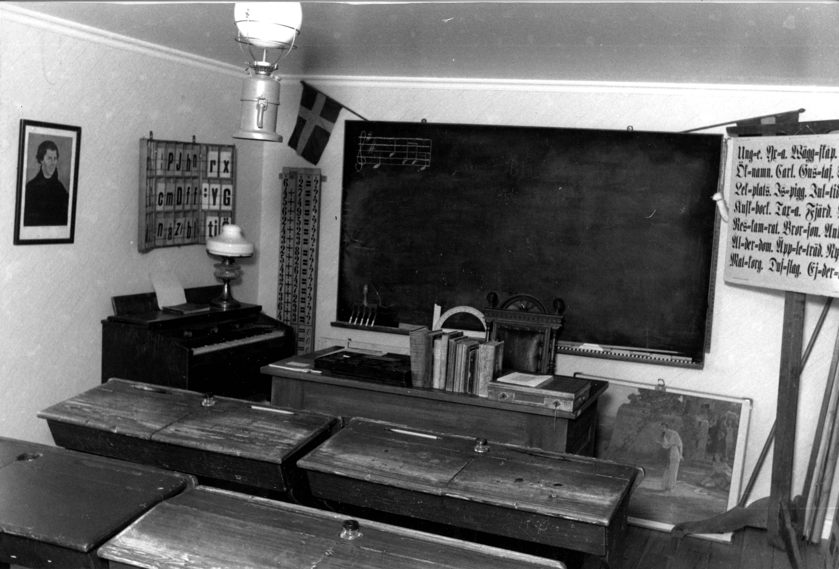
Notes:
På Hembygdsmuseets skolmuseum i Norrö tingshus kan man se hur skolorna såg ut på den tiden – med bänkar, böcker, planscher och allt.

Slide 28
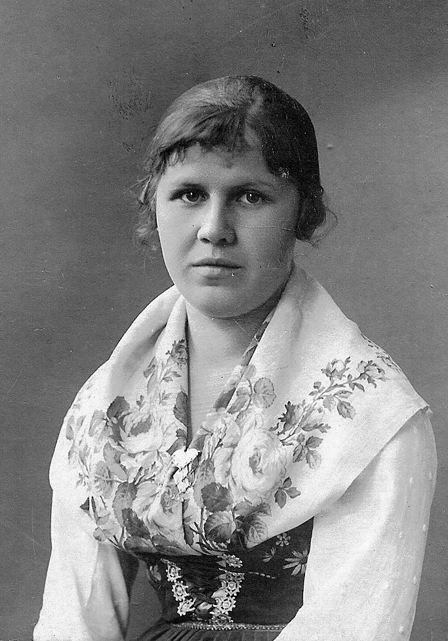
Notes:
Många anställda i Härsbacka gruva kom från trakten, men många var också från Dalarna – dalkullor. För att få arbete var de tvungna att vandra ner till Stockholmsområdet där arbetena fanns. Dom hade inte råd med hästskjuts.

Slide 29
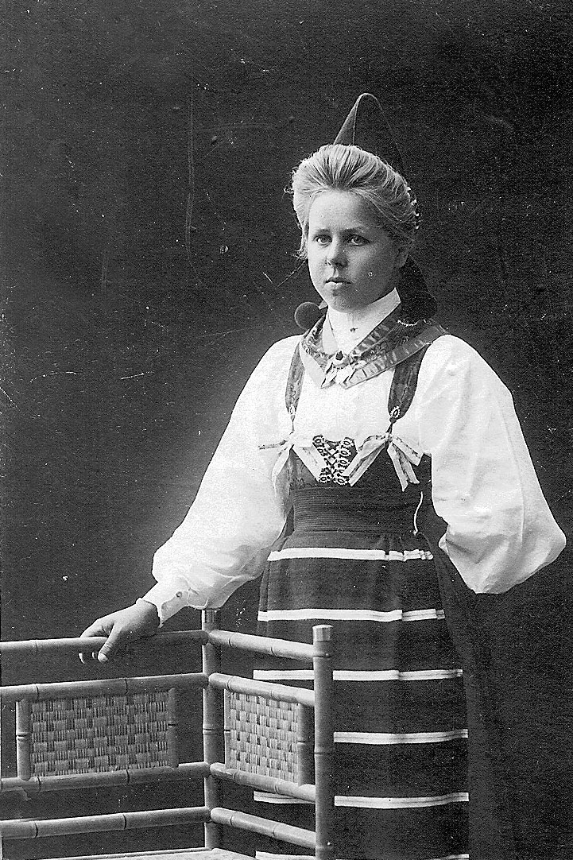
Notes:
Sina fina folkdräkter hade dom förstås inte på sig när dom arbetade. Här har dom klätt sig fina inför fotograferingen.

Slide 30
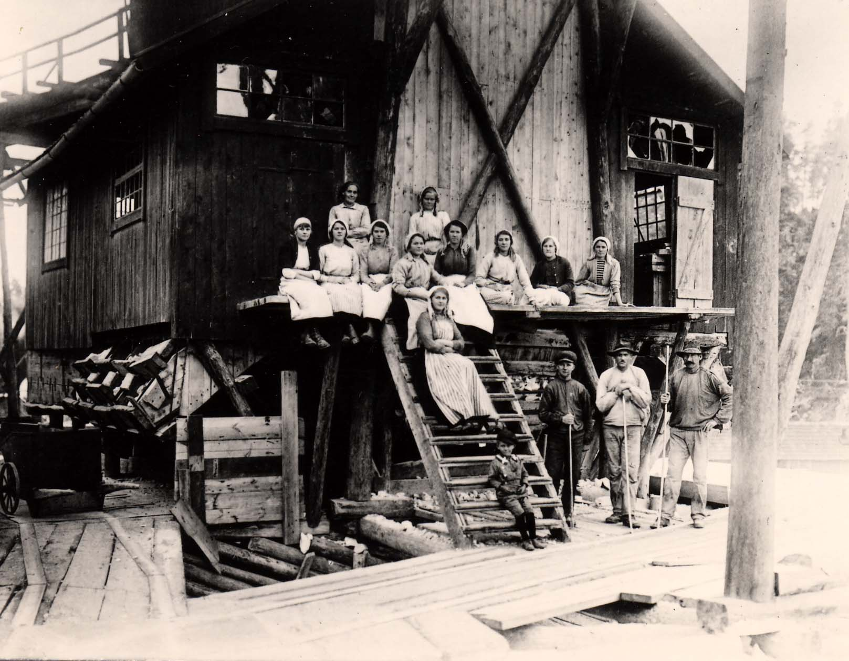
Notes:
Yngsta arbetaren i Härsbacka gruva, längst ned på trappan kan inte vara gammal!

Slide 31
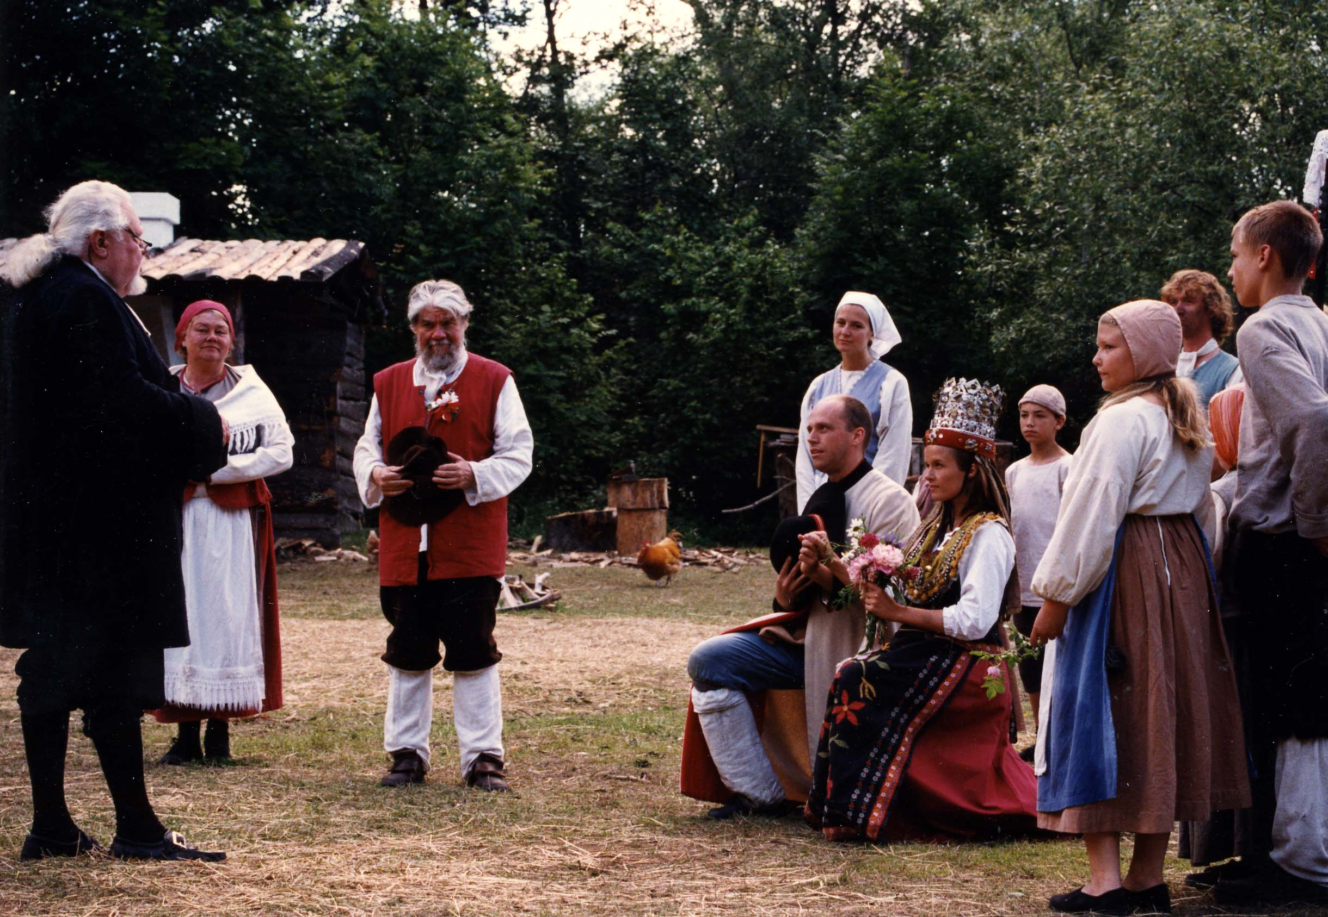
Wiraspelen på Isaks äng
Notes:
Varje sommar spelas på Isaks äng musikskådespelet Wiraspelen. Manuskriptet är författat av Leif Nilsson och för musiken står Bo Hülphers. Handlingen utspelas i Wira någon gång under 1700-1800-talen och rymmer mycken dramatik, glädje, folkliv och tragik (sorgligheter). Bilden visar bröllopet, en central händelse i spelet.

Slide 32
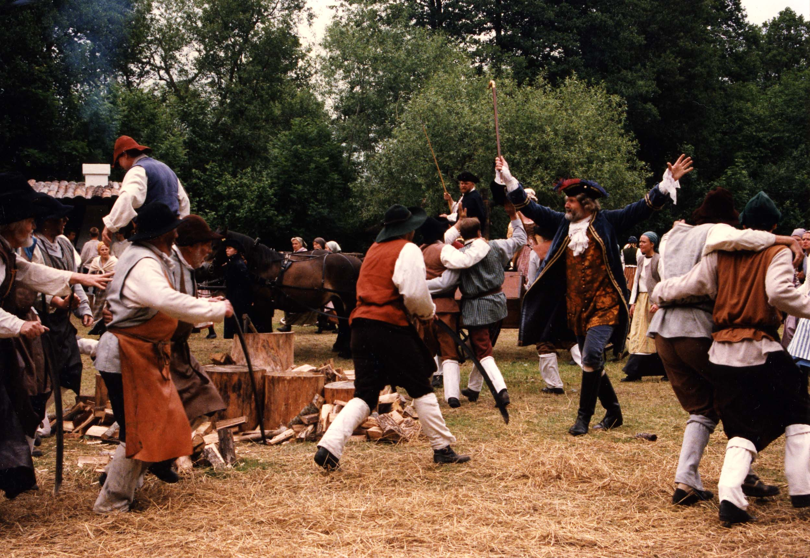
Notes:
Baronens inblandning i händelserna är också dramatisk.

Slide 33
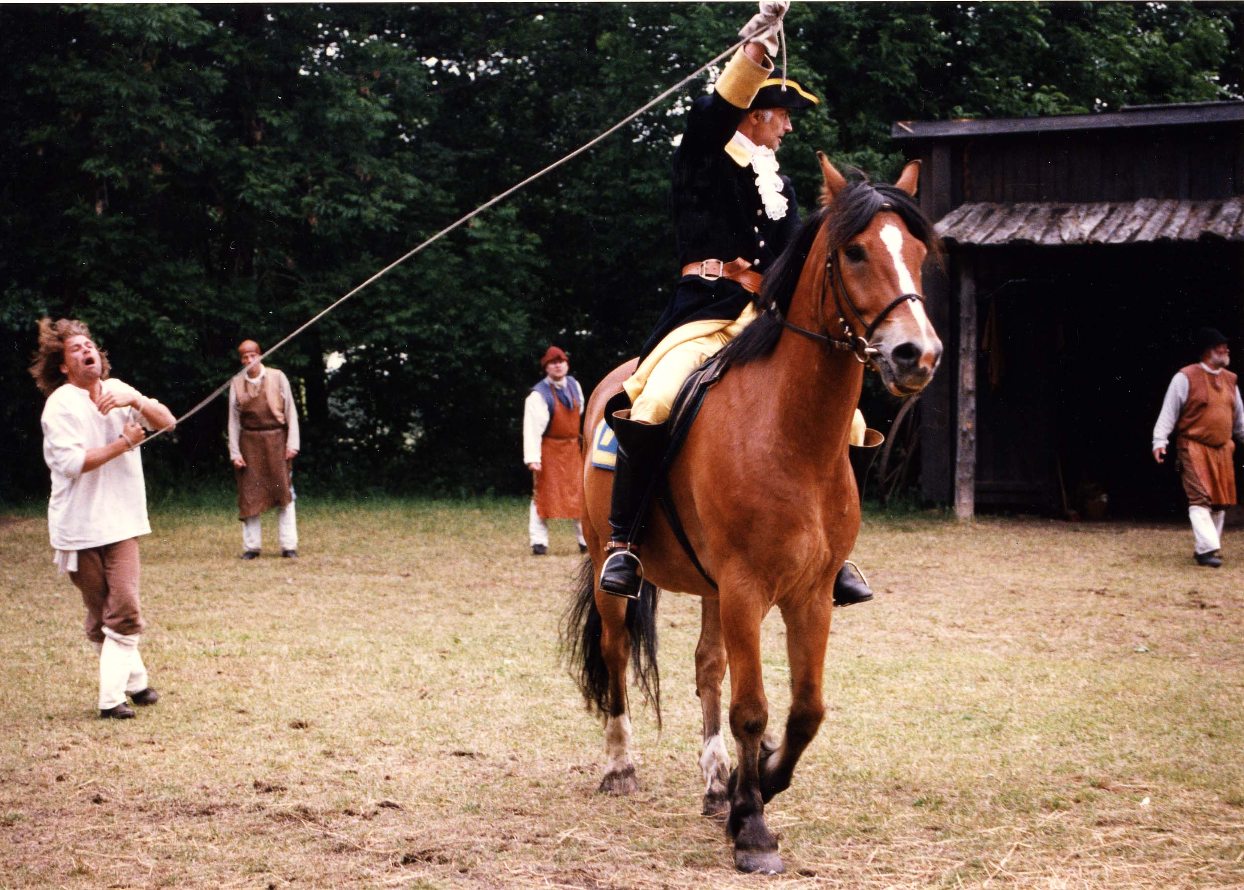
Arbogaryttarna
Notes:
Arbogaryttarna – konkurrenter om privilegiet – kommer för att hämta tillbaka en förrymd smed, en händelse som får tragiska konsekvenser (följder).

